Slide 1
ОПЫТНО-ЭКСПЕРЕМЕНТАЛЬНАЯ ДЕЯТЕЛЬНОСТЬ
ГРУППА «кроха»

Slide 2
Детство – пора поисков ответов на разные вопросы. На протяжении всего дошкольного детства наряду с игровой деятельностью огромное значение для развития ребенка приобретает познавательная деятельность, которая представляет собой не только процесс усвоения знаний, умений, навыков, но, главным образом, поиск знаний самостоятельно или под тактичным руководством взрослого в процессе сотрудничества.
На сегодняшний день развитие познавательных способностей, активности детей дошкольного возраста - одна из актуальных проблем современности. Существует мнение, что нужно как можно раньше научить ребенка читать, считать. Однако важнее развить у него мышление, внимание, речь, пробудить интерес к окружающему миру, сформировать умение делать открытия и удивляться им.

Slide 3
Китайская пословица гласит «Расскажи – и я забуду, покажи – и я запомню, дай попробовать – и я пойму». Это отражает всю сущность окружающего мира. Усваивается все прочно только тогда, когда ребенок слышит, видит и делает сам. Одним из эффективных методов работы является исследовательская деятельность, а именно экспериментирование.
Цель нашей работы - развитие познавательной сферы детей младшего дошкольного возраста через включение в процесс экспериментирования.

Slide 4
Дети раннего возраста очень любят экспериментировать. Это объясняется тем, что им присуще наглядно-действенное и наглядно-образное мышление, и экспериментирование, как никакой другой метод, соответствует этим возрастным особенностям. В дошкольном возрасте он является ведущим, а в первые три года – практически единственным способом познания мира.
Они с удовольствием обследуют песок, камешки, предметы; любят плескаться воде, наполнять и опорожнять сосуды, превращают снег в воду, а воду в разноцветные льдинки, пускают кораблики, экспериментировать с плавающими и тонущими предметами; пробуют делать пену и пускать мыльные пузыри.

Slide 5
Для поддержания и развития в ребенке интерес к исследованиям, открытиям мы создали в группе все необходимые для этого условия. Все оборудование и предметы, которыми пользуются дети безопасны. Почти вся работа проводится совместно с воспитателем.
Мы знакомим детей с различными свойствами вещей, играем с песком, снегом, водой, тканью. Вместе наблюдаем, выращиваем, сажаем

Slide 6
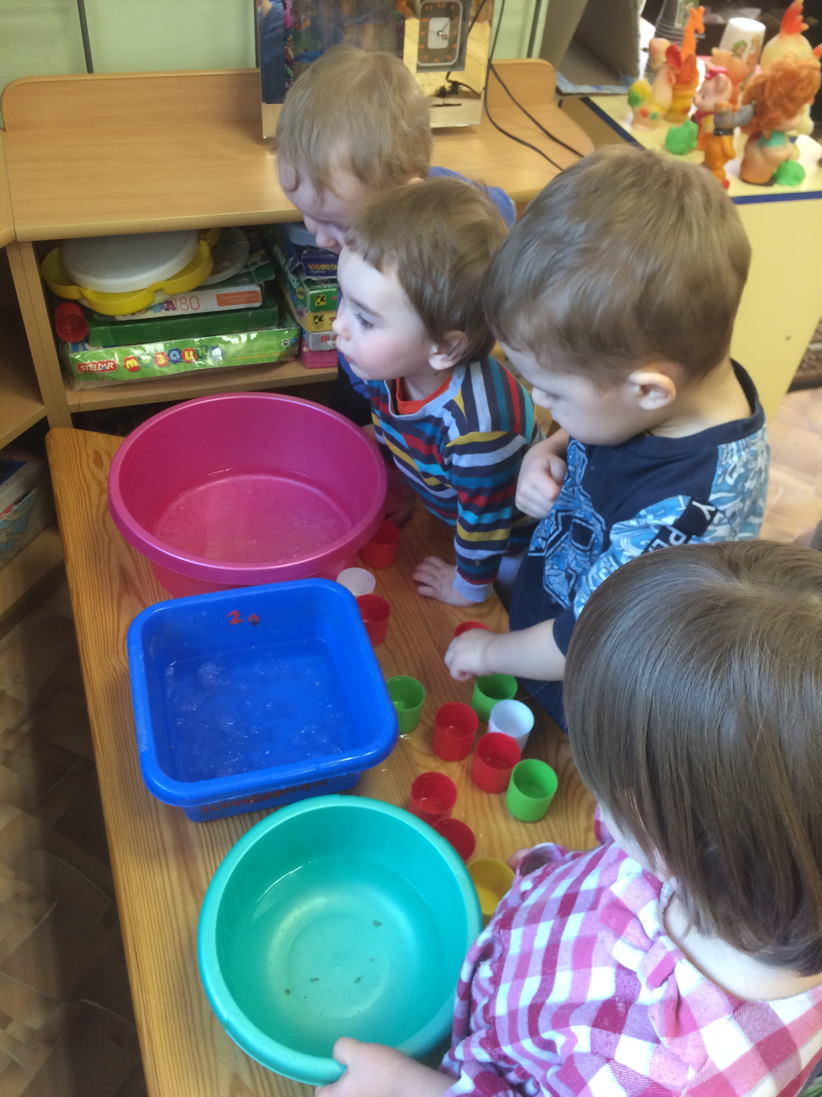
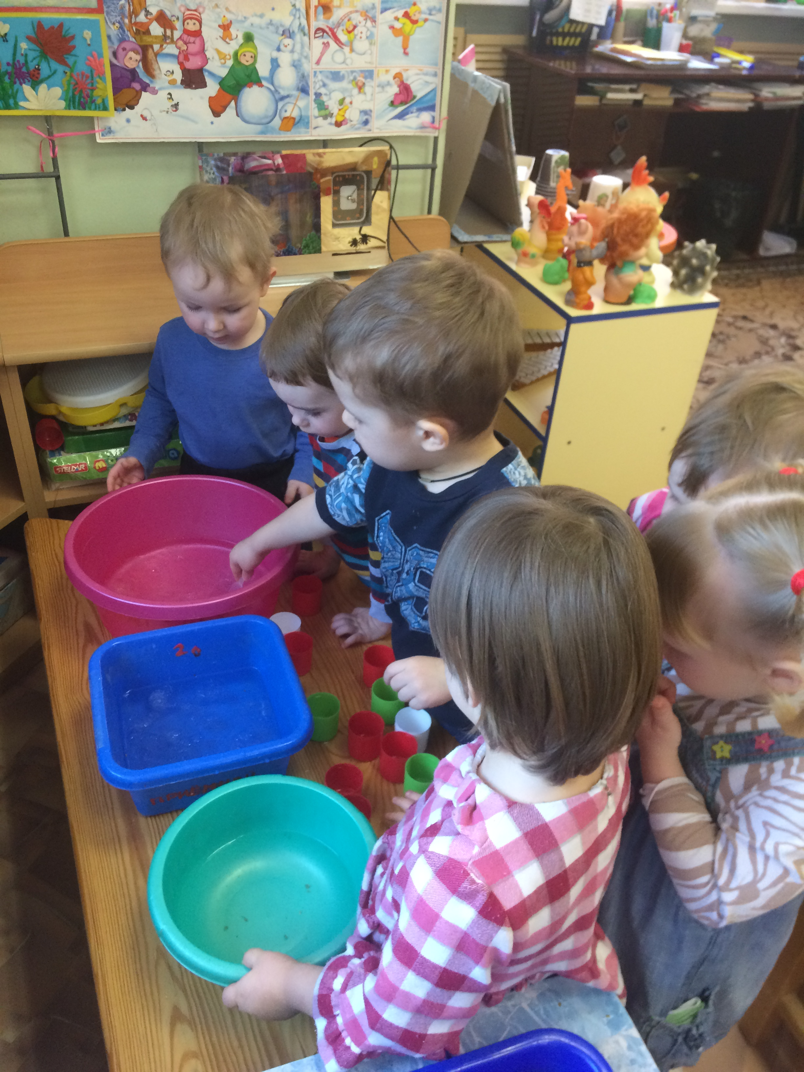
Экспериментирование с водой:
1«Вода теплая – холодная».
Закрепление понятий «тёплый», «холодный»; активизировать словарь ребенка (жидкость, бесцветная, прозрачная); воспитывать аккуратность при работе с водой». Здесь у нас работает осязание. Что получится, если смешать холодную и горячею воду ( теплая).

Slide 7
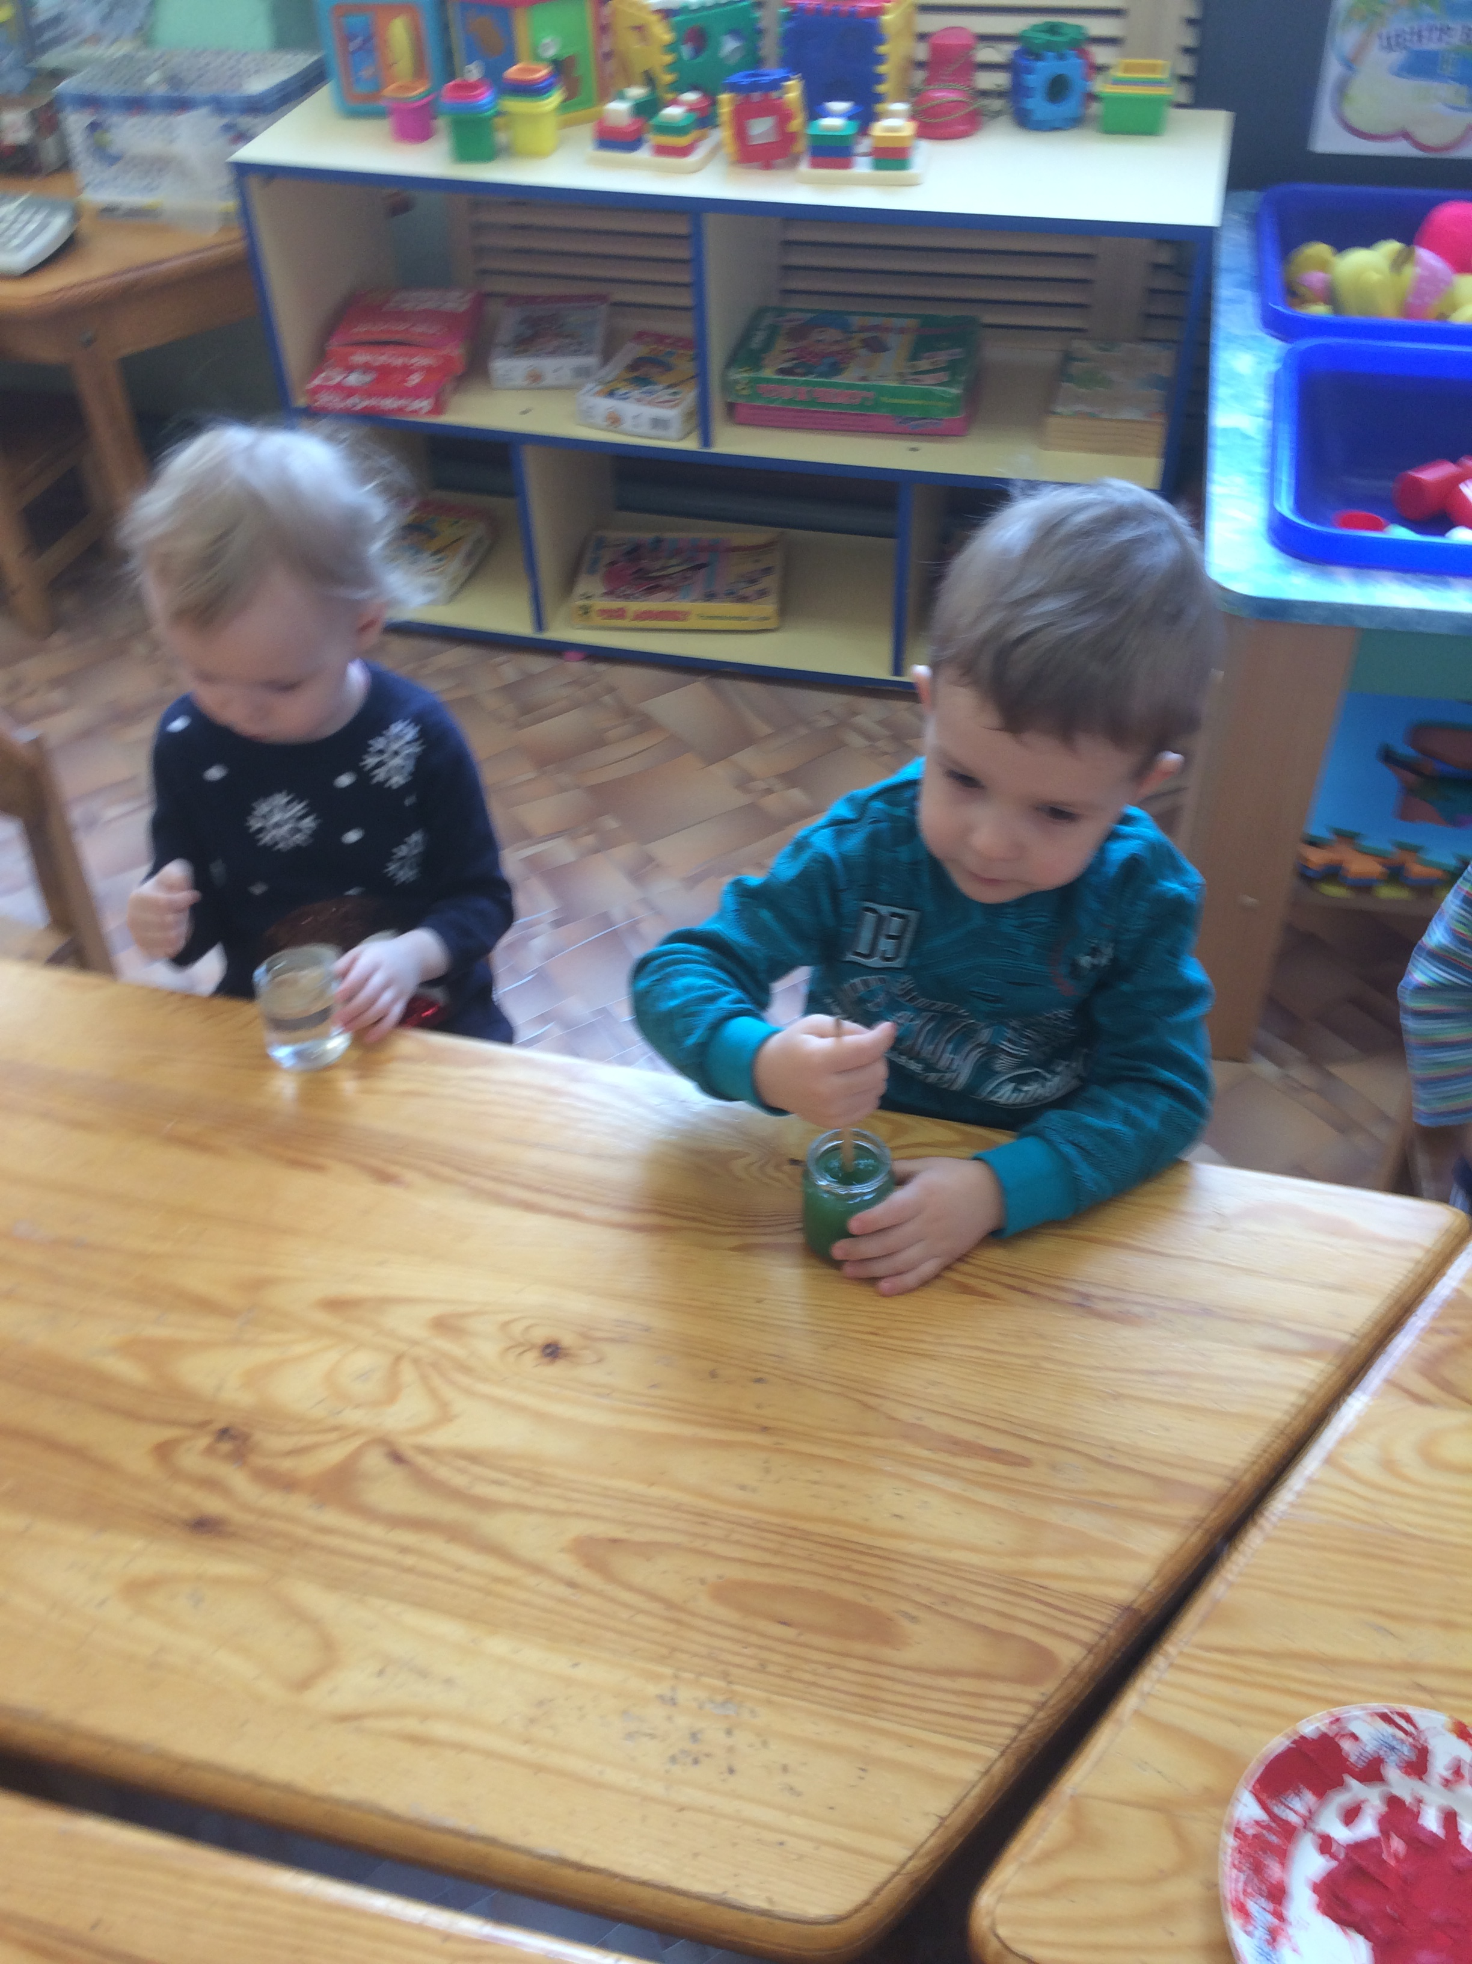
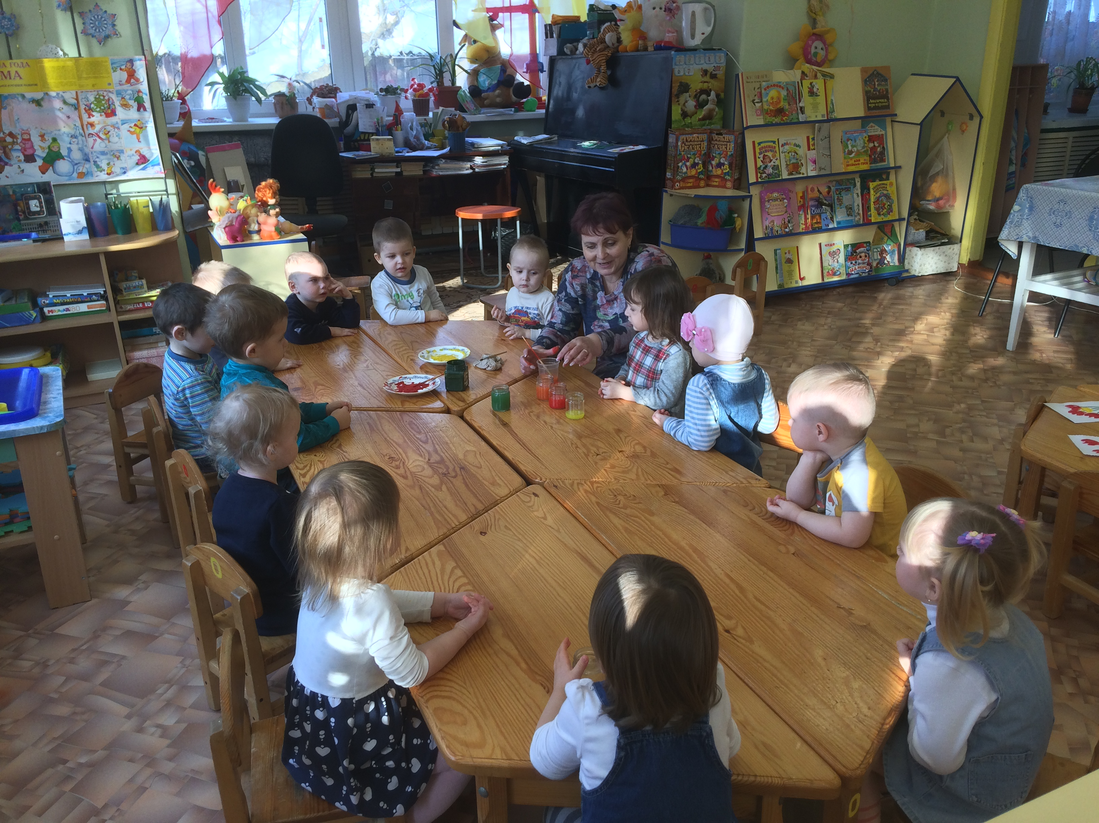
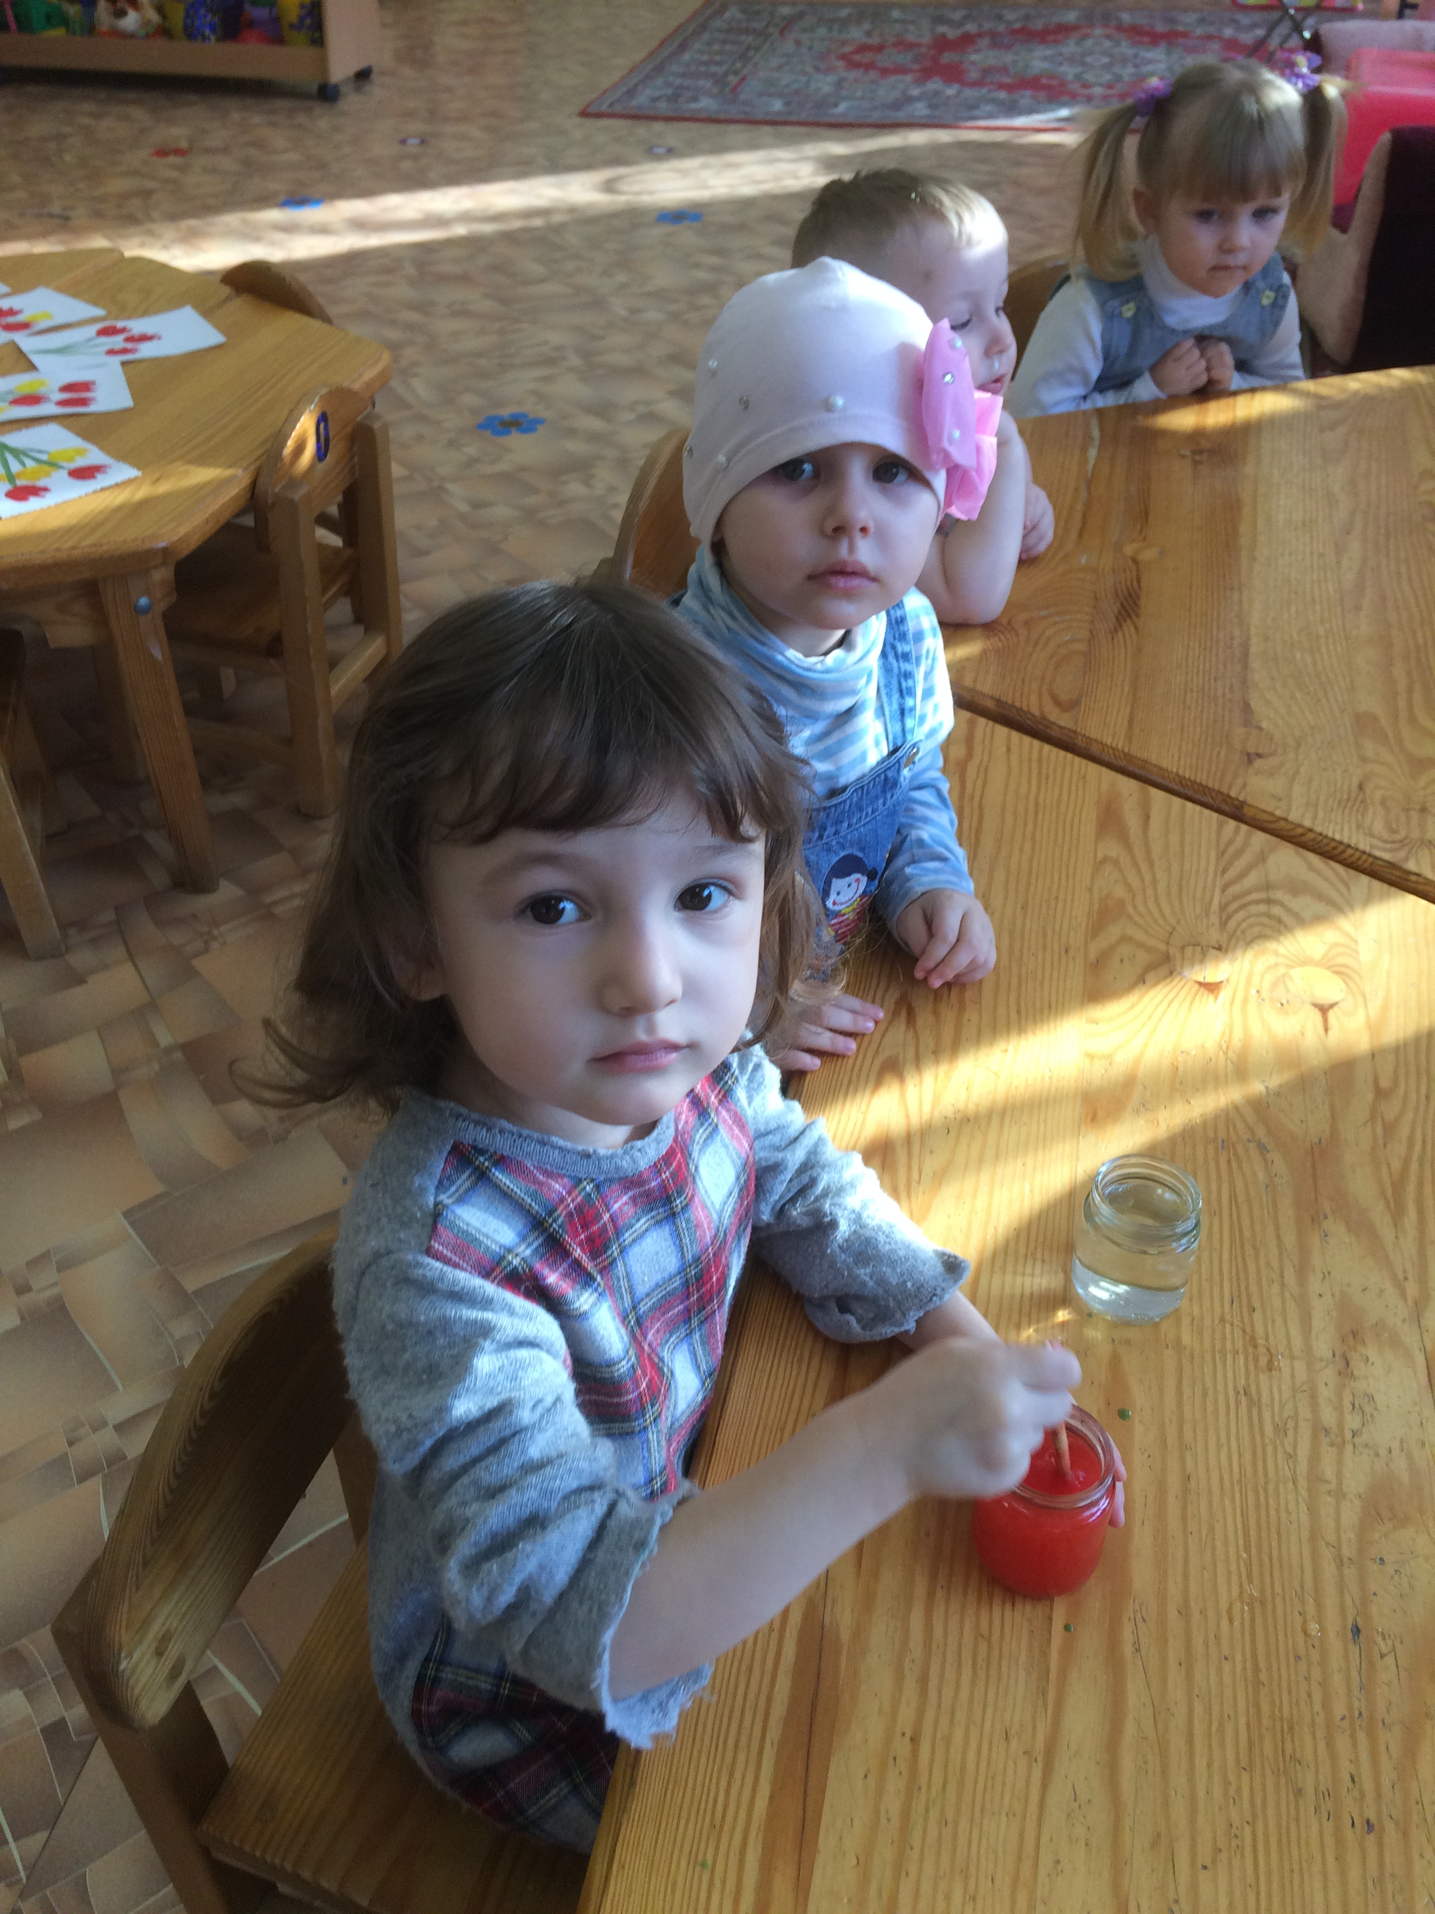
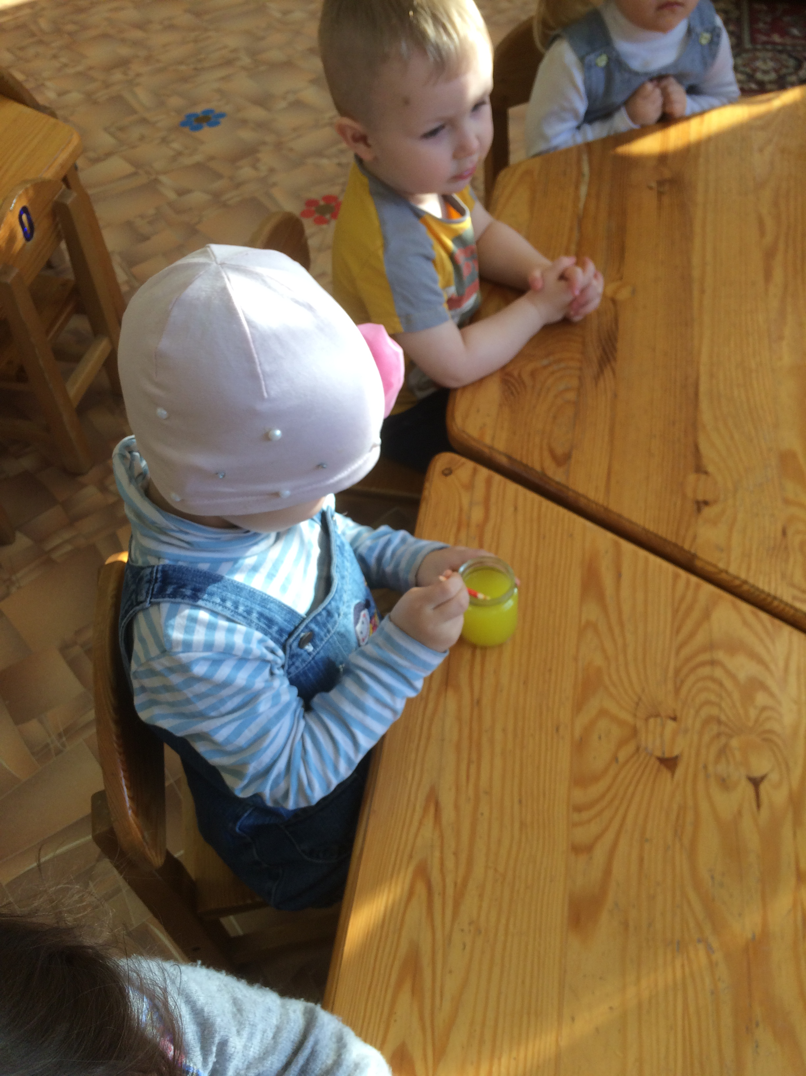
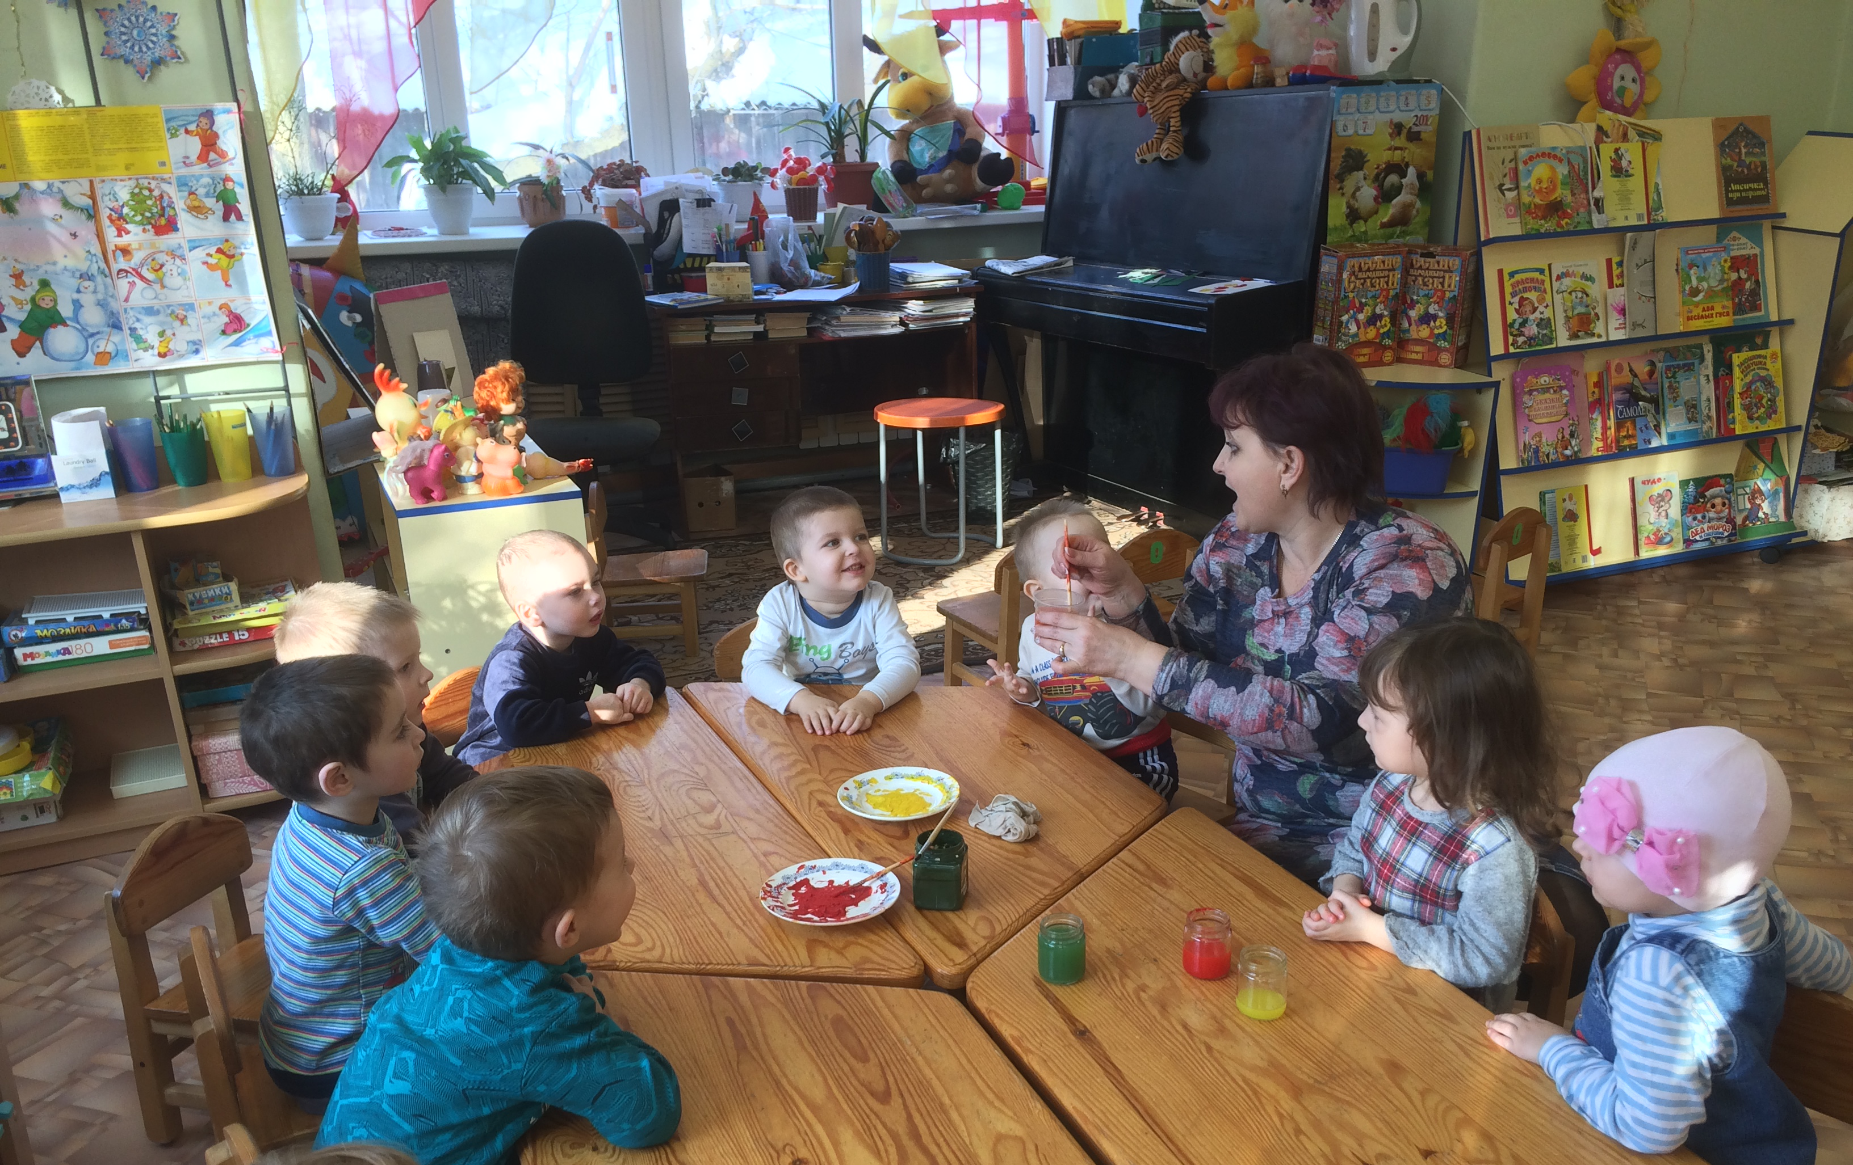
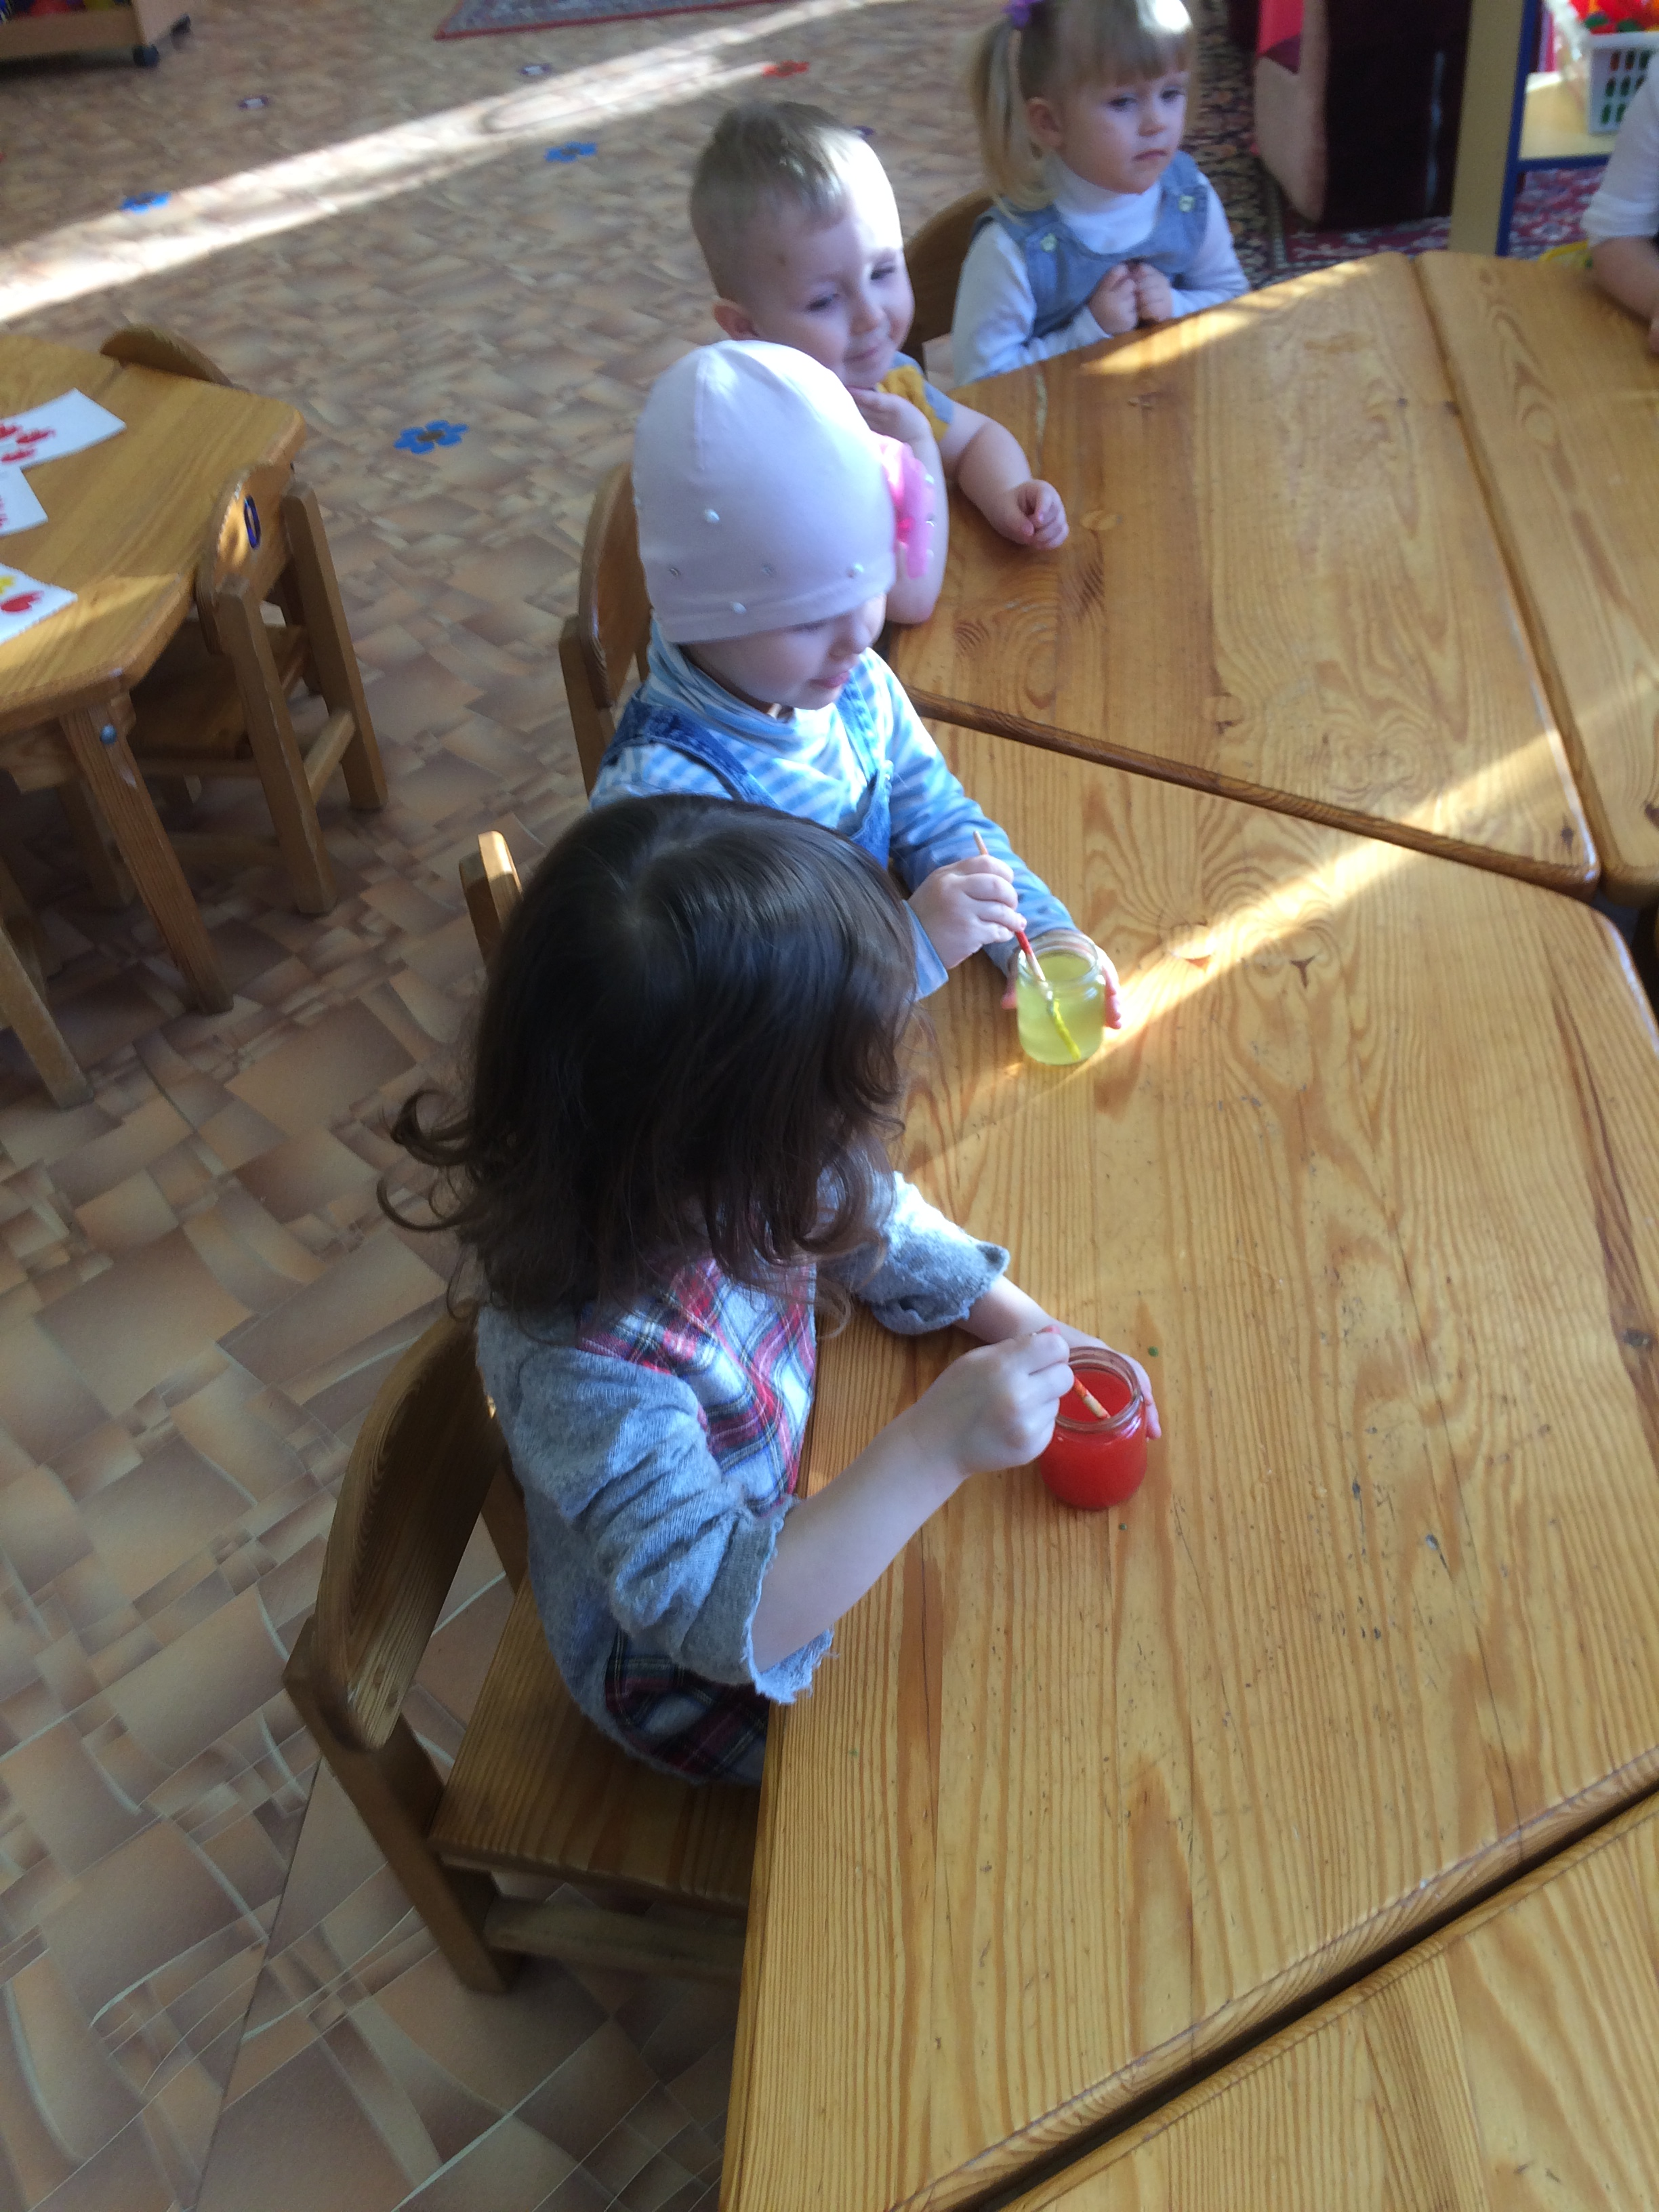
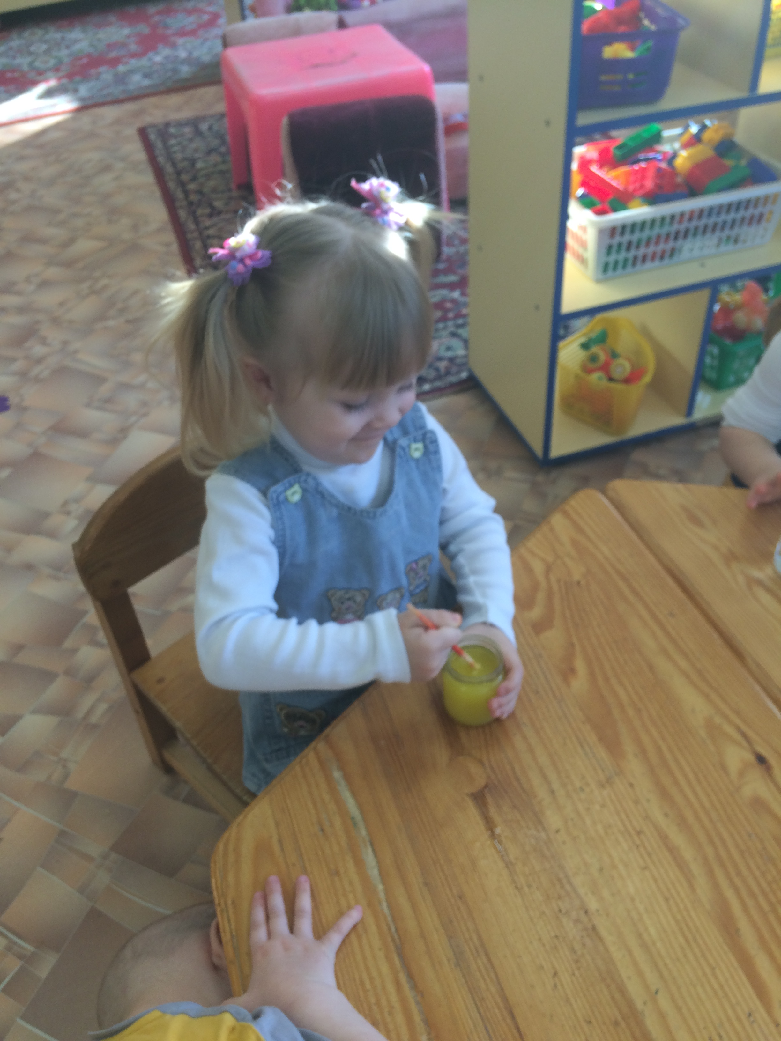
2. « Окрашивание воды».
Используем разноцветную гуашь.

Slide 8
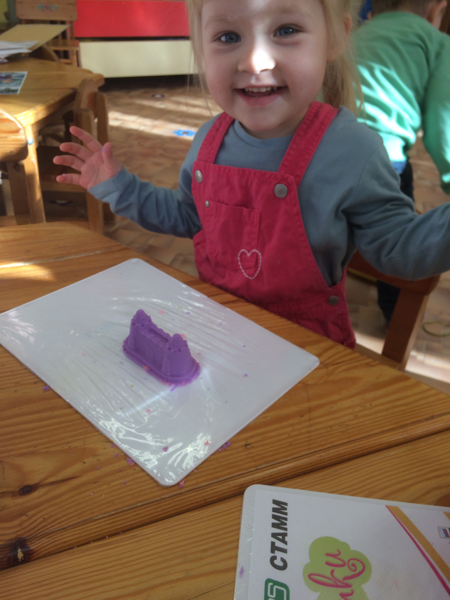
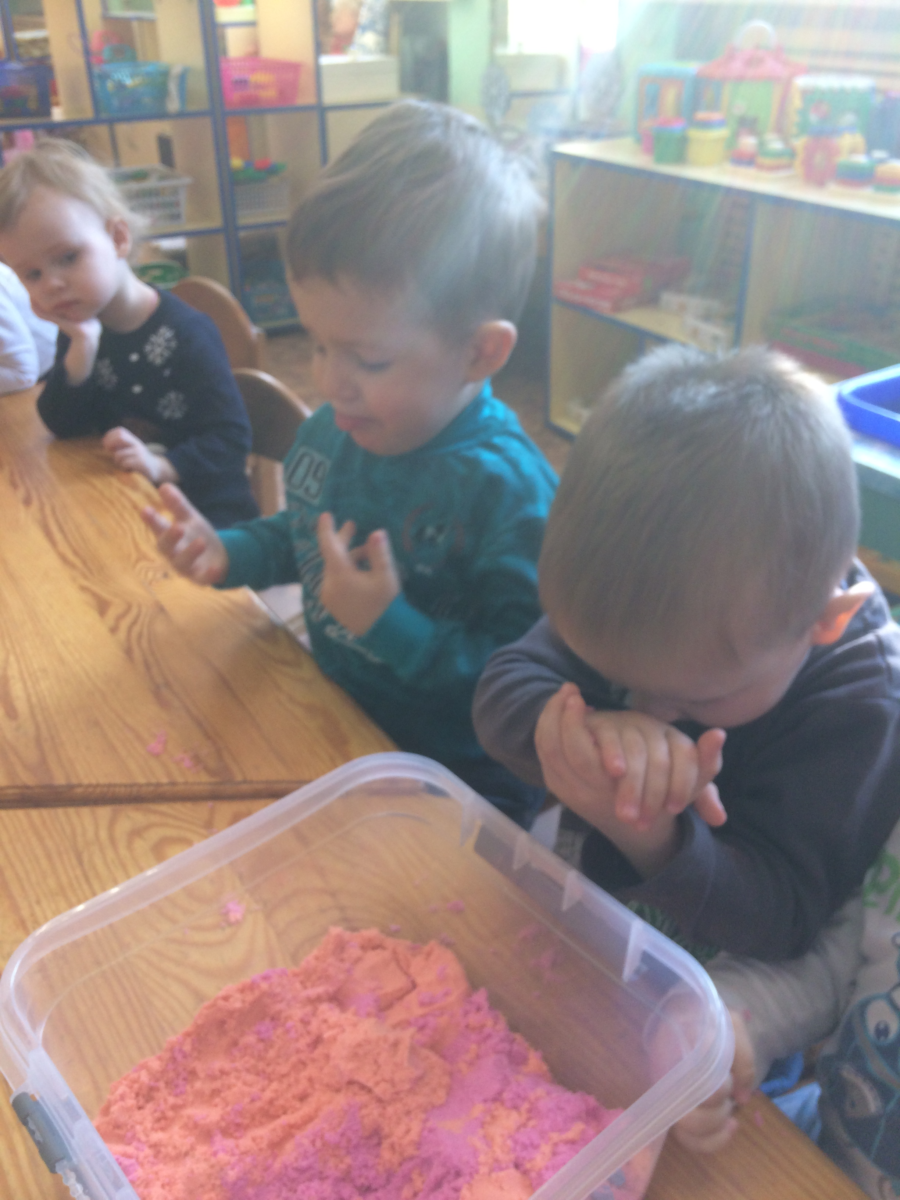
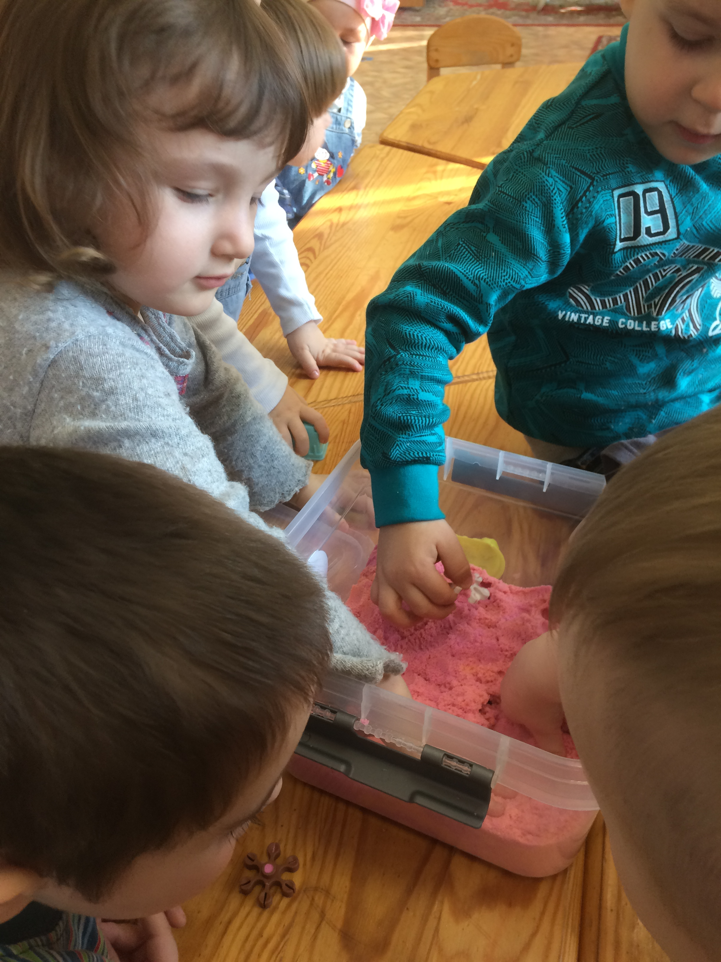
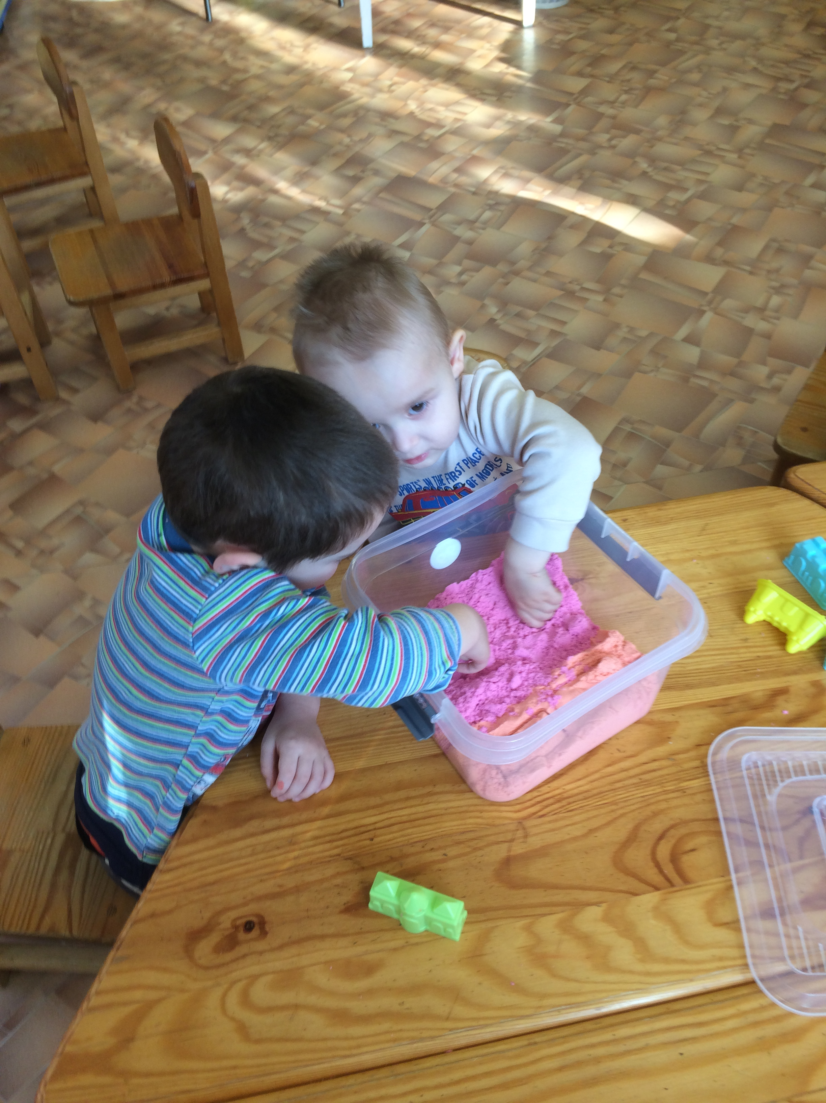
1«Здравствуй, песок! (Знакомство с песком).
Экспериментирование с песком.
Игры на поверхности сухого песка.
2 «Отыщи, что спрятано»

Slide 9
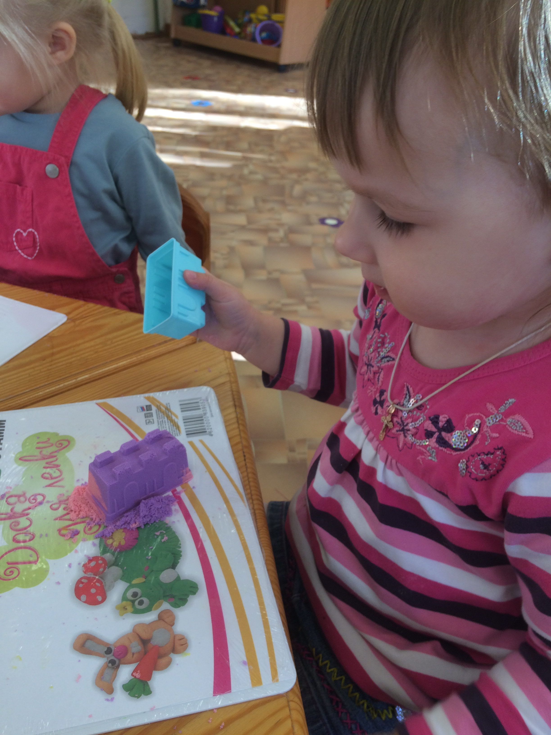
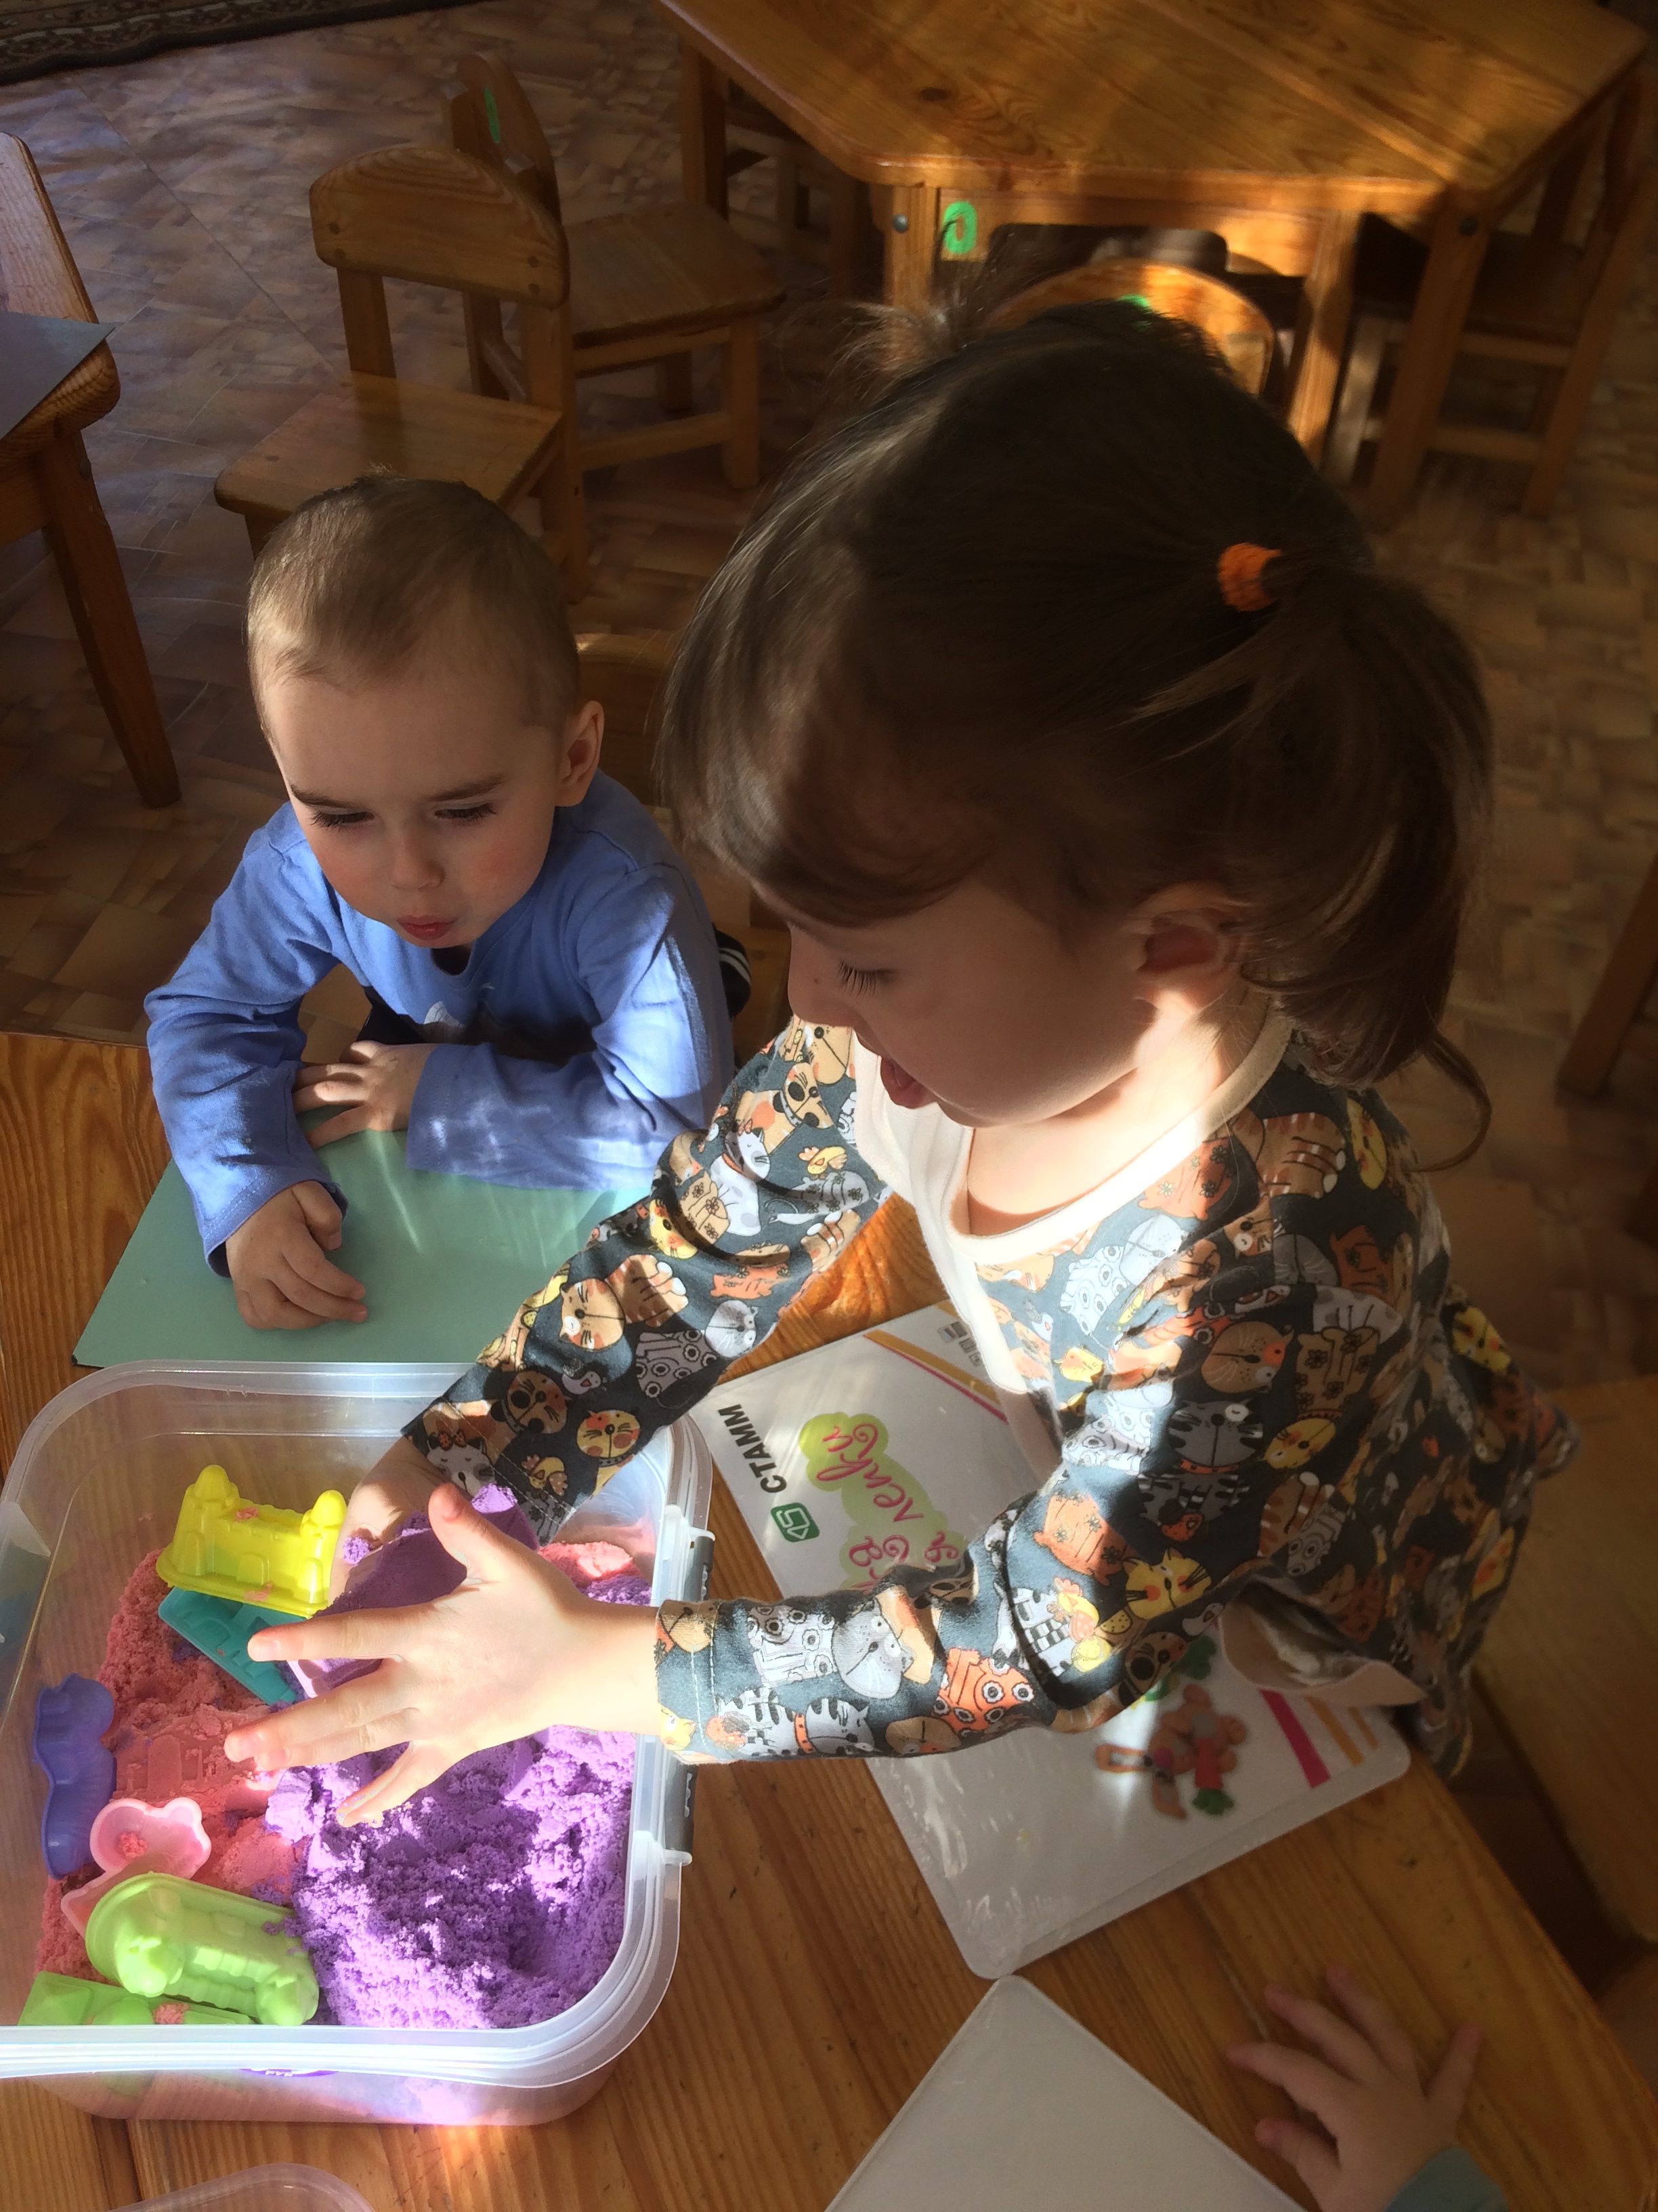
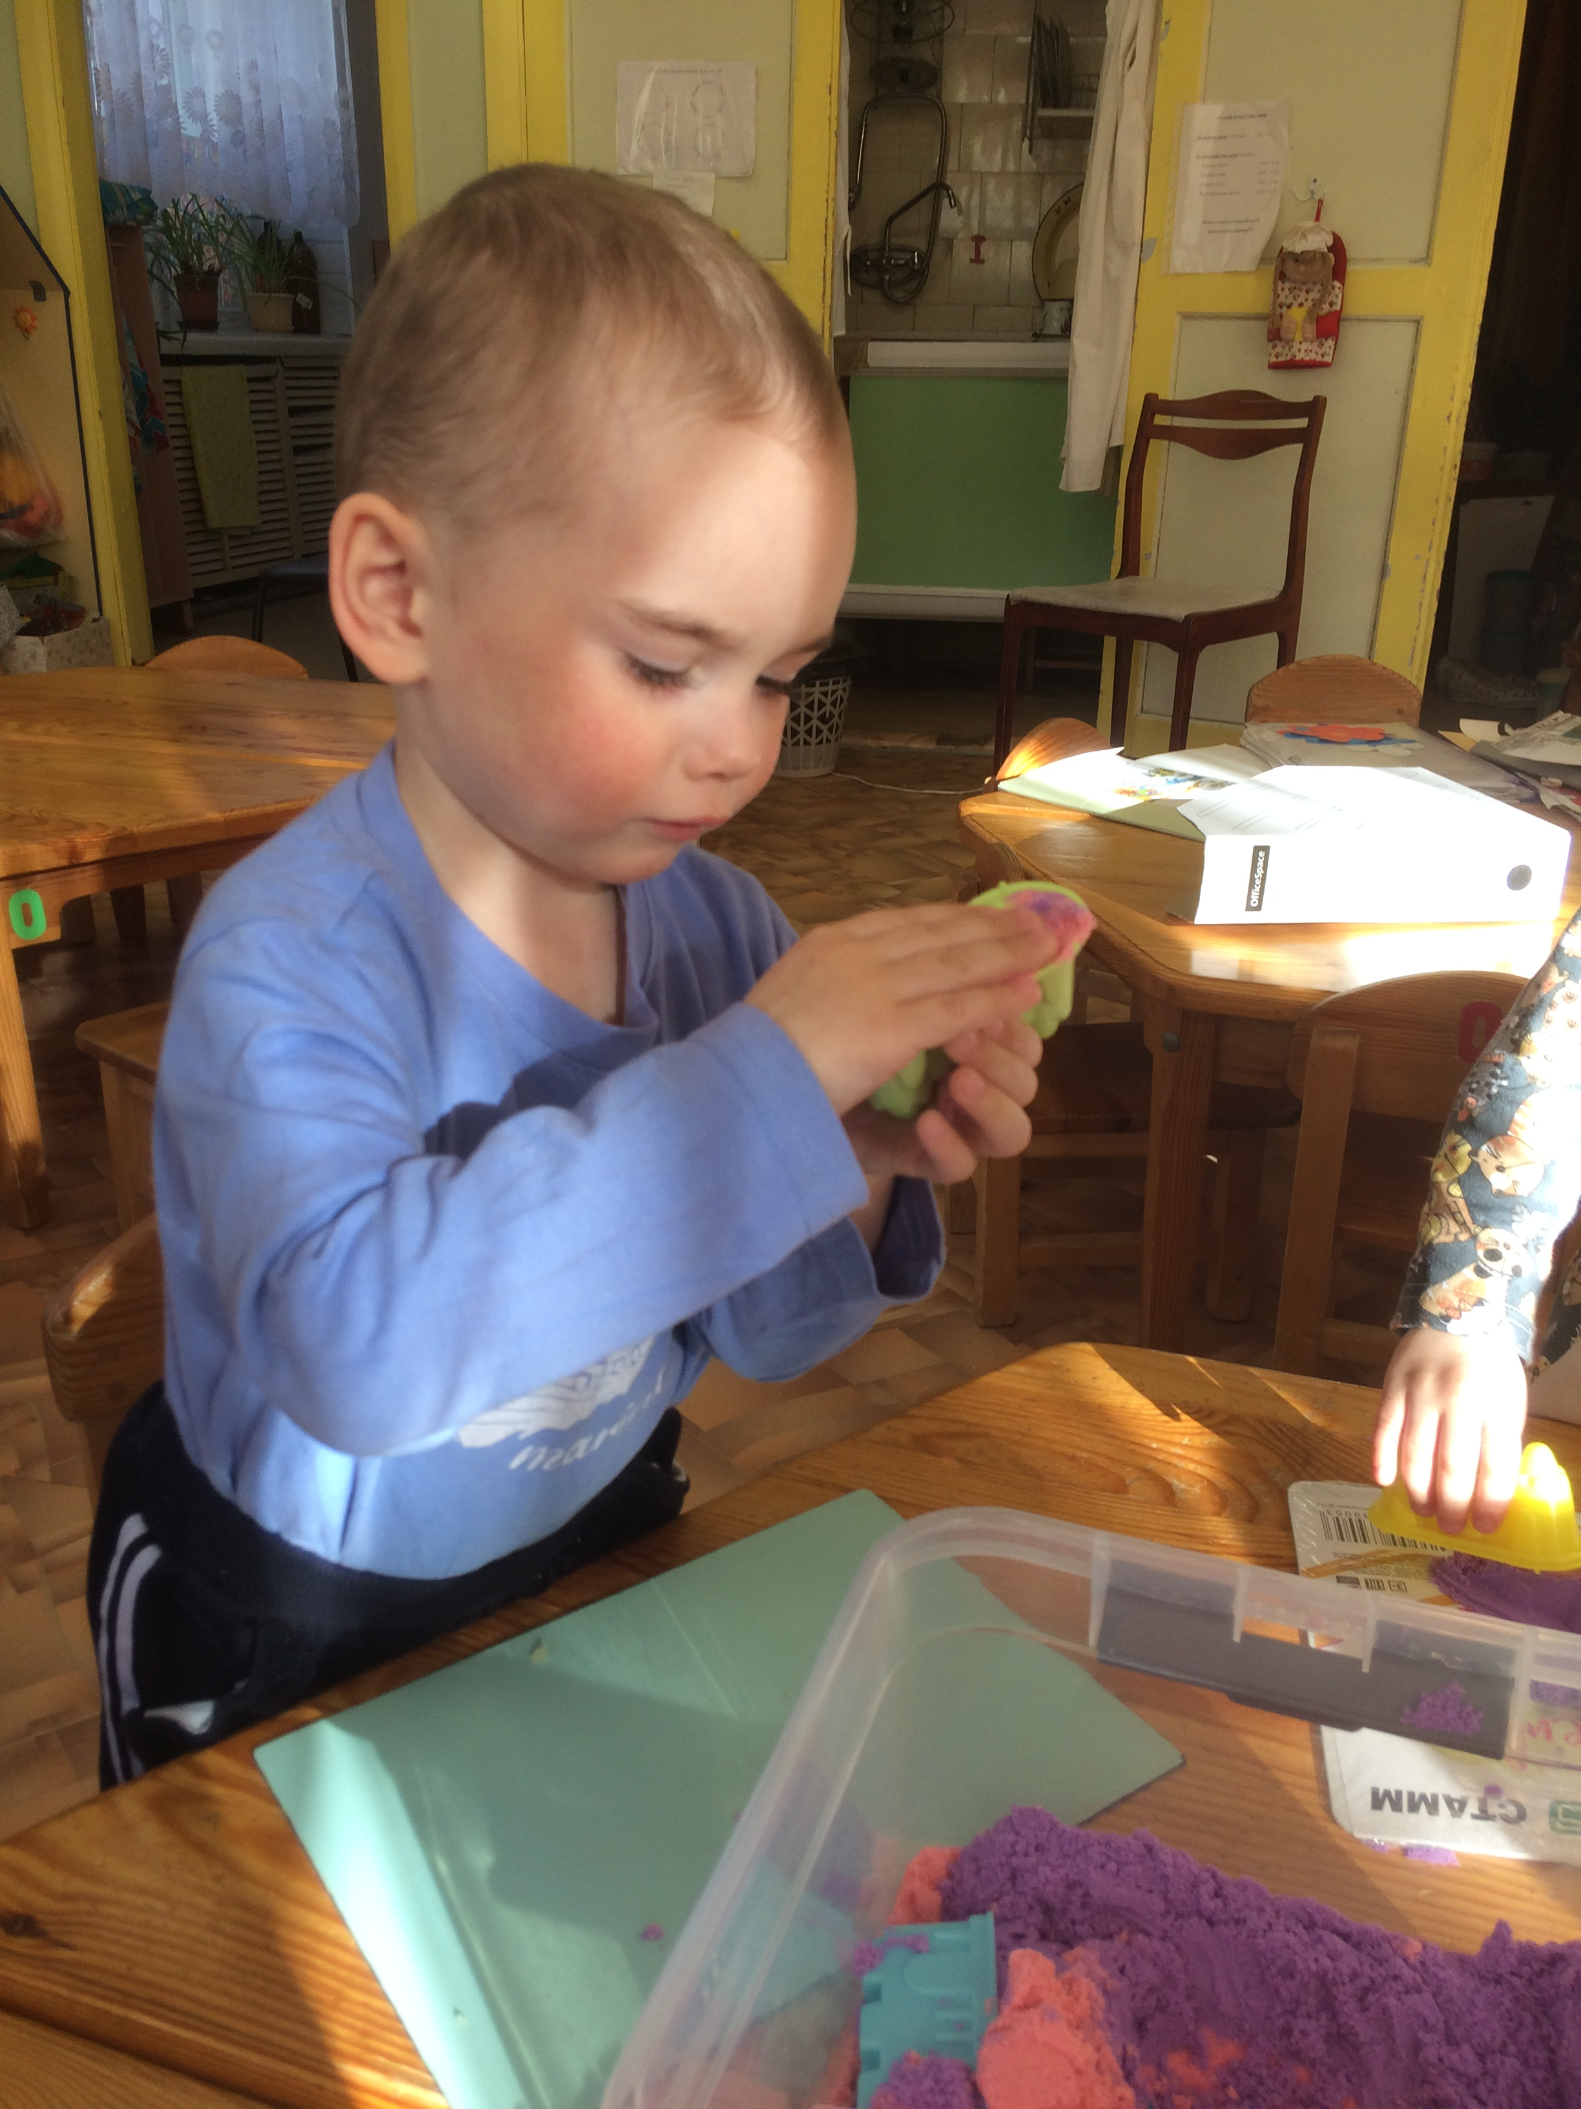
3 Лепим

Slide 10
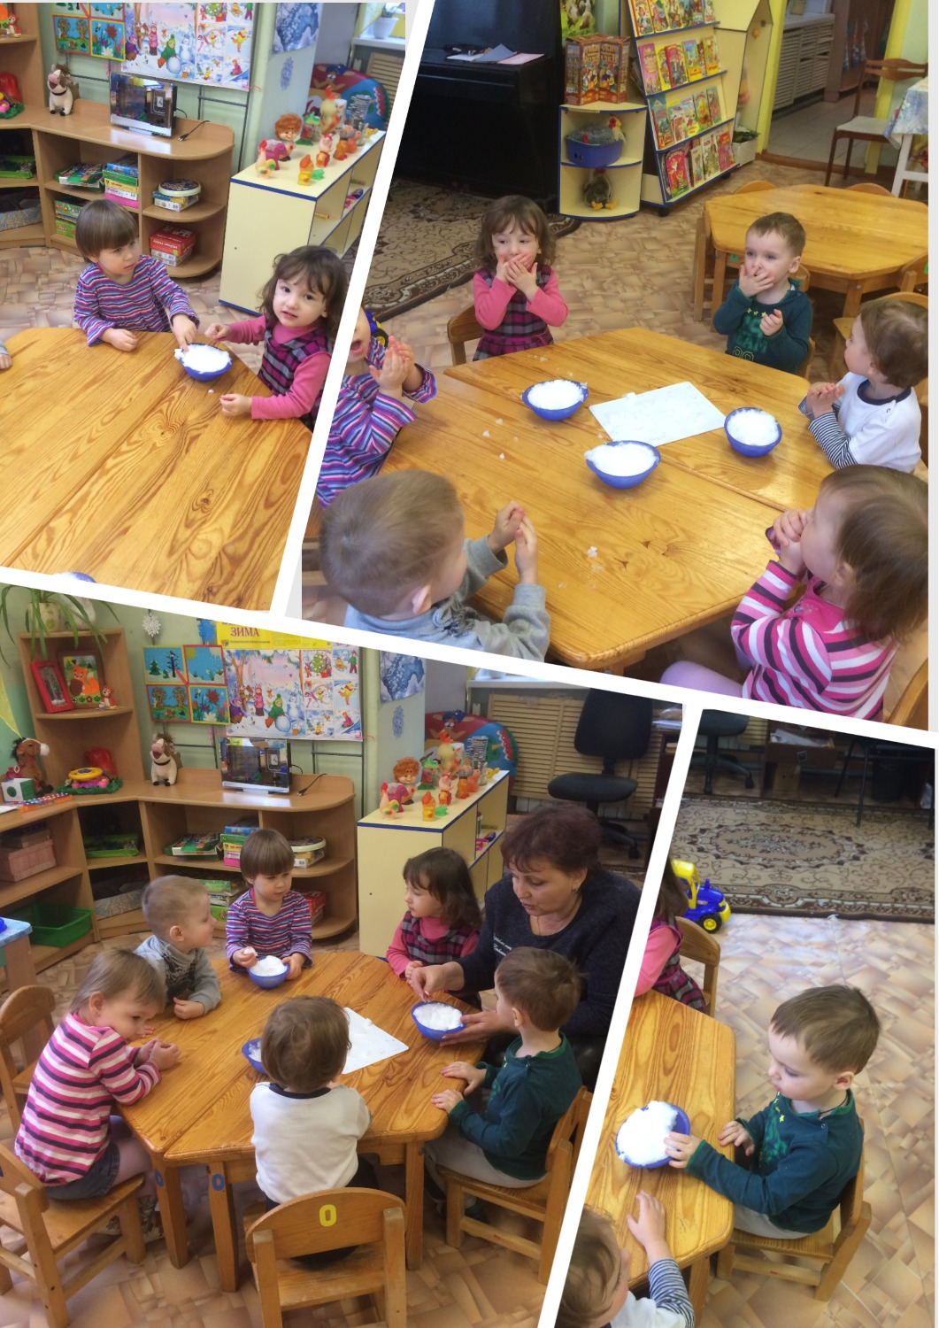
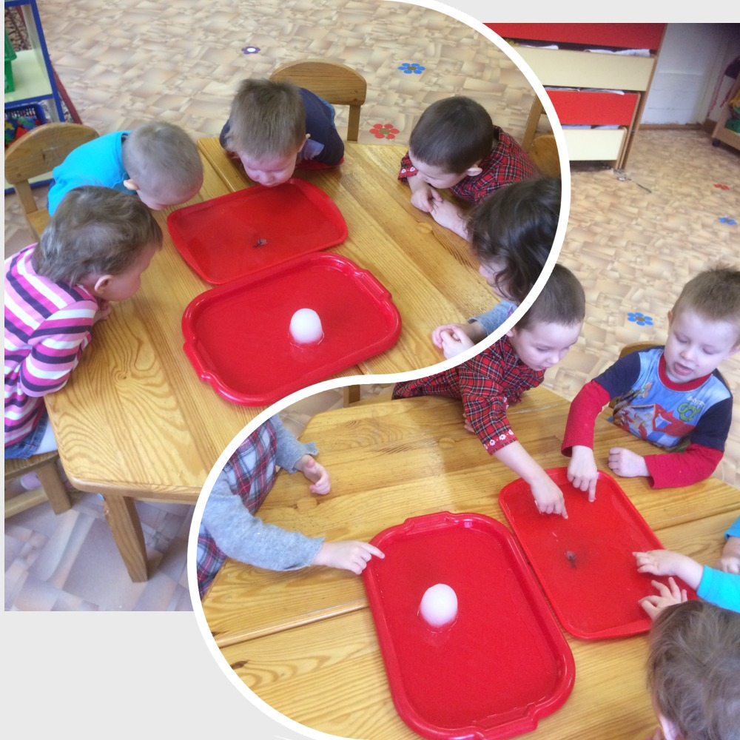
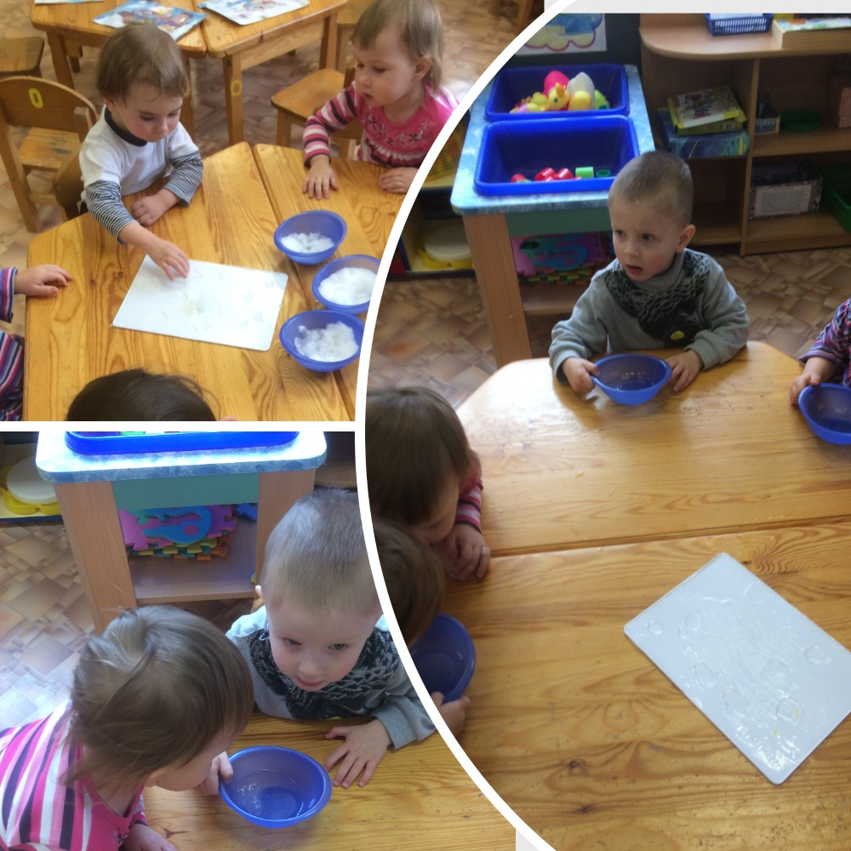
Наблюдаем за таянием снега, льда, замерзанием воды, изучаем свойства снега( холодный, белый, мягкий), из чего состоит снег и лед.

Slide 11
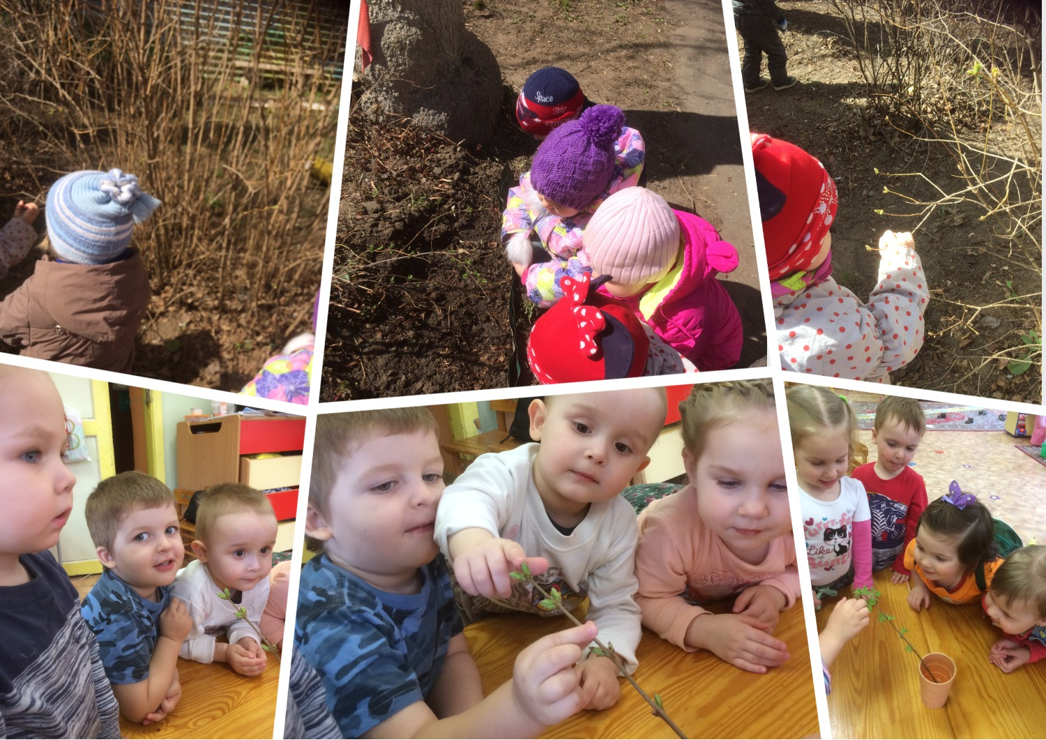
Наблюдаем за веточкой дерева, которую ставим в воду и ждем появления первых листочков.

Slide 12
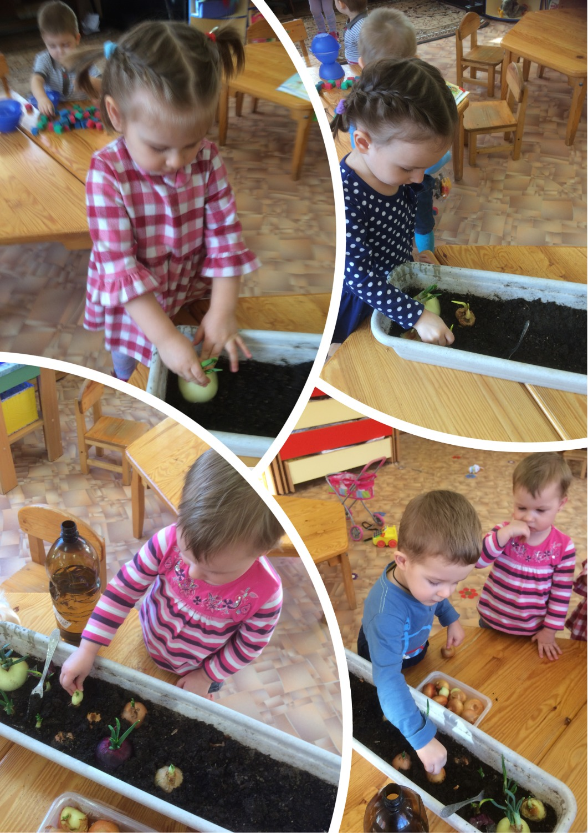
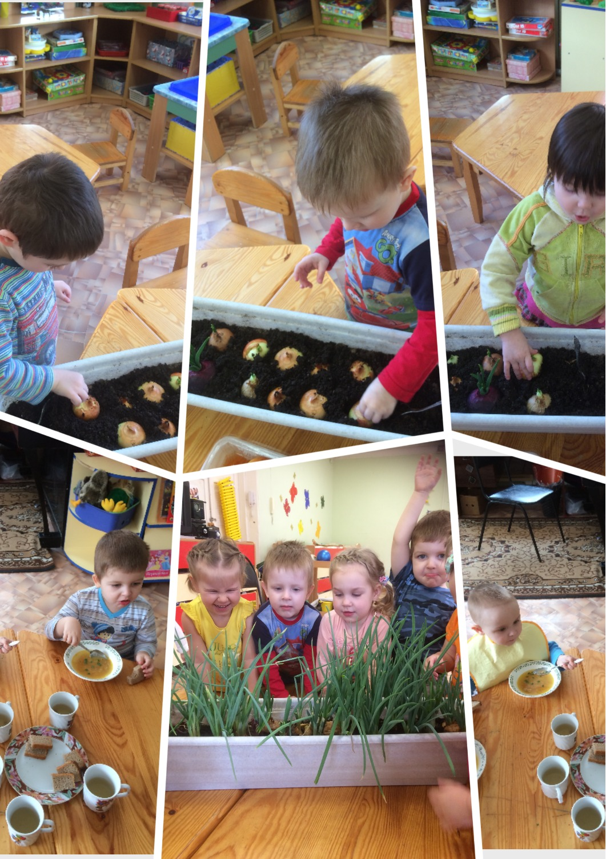
Детям интересно экспериментировать с луком: проращивать его и пробовать плоды своих экспериментов.

Slide 13
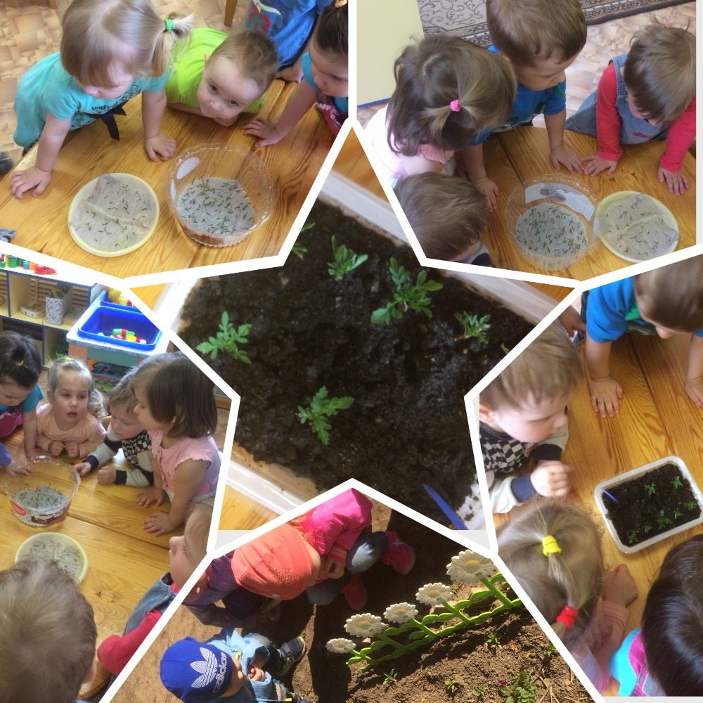
Замачиваем семена цветов наблюдаем, как они набухают, и появляются расточки, высаживаем..

Slide 14
На группе «Кроха» прошел праздник бантиков. Детки проводили исследования, в результате которого сравнивали свойство бумаги и ткани: бантик из бумаги-рвется, мнется, намокая становится непрочным, а из ткани (капрона) остается крепким , даже если намочить и легко разглаживается. Искали предметы, сделанные из бумаги и ткани, выяснили, что бумагу склеивают, а ткань- сшивают. В конце занятия решили, что повязать всем нужно повязать бантики, чтобы стать красивыми.

Slide 15
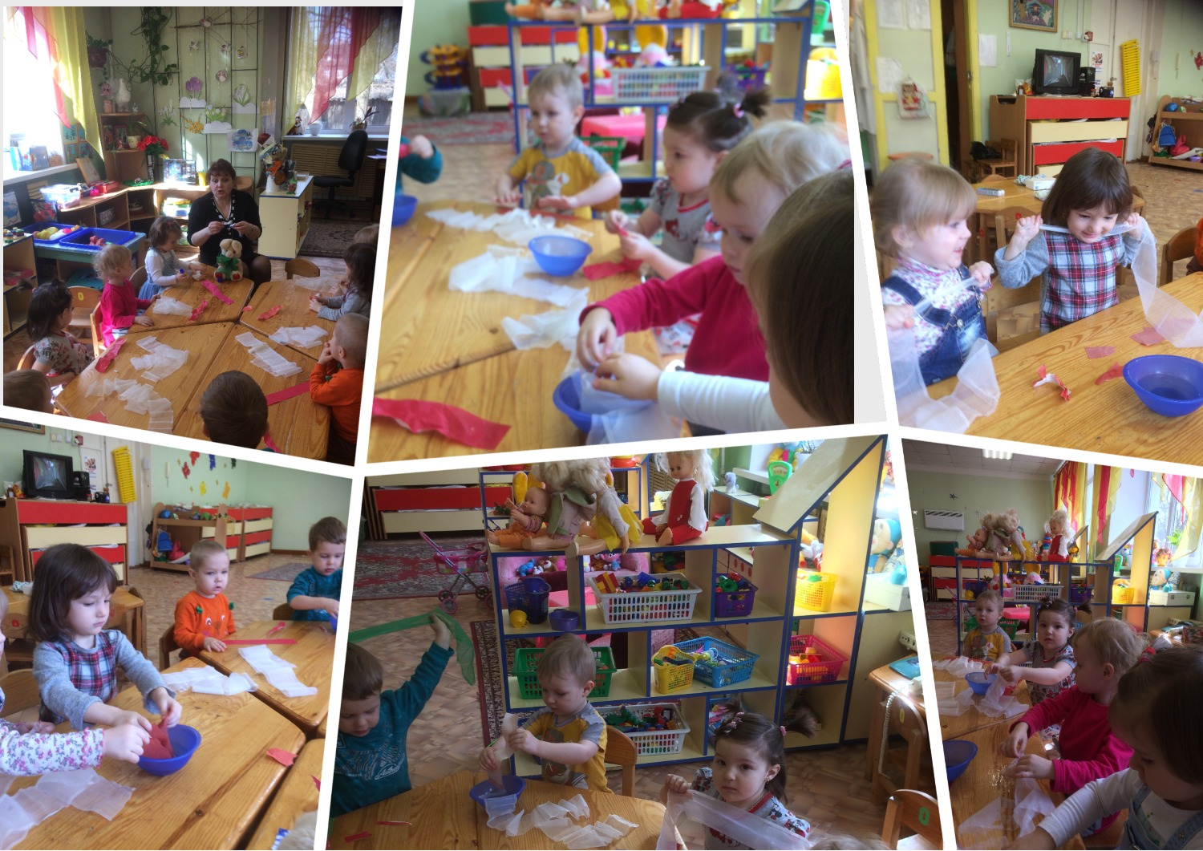
Изучаем и сравниваем свойства бумаги и ткани.

Slide 16
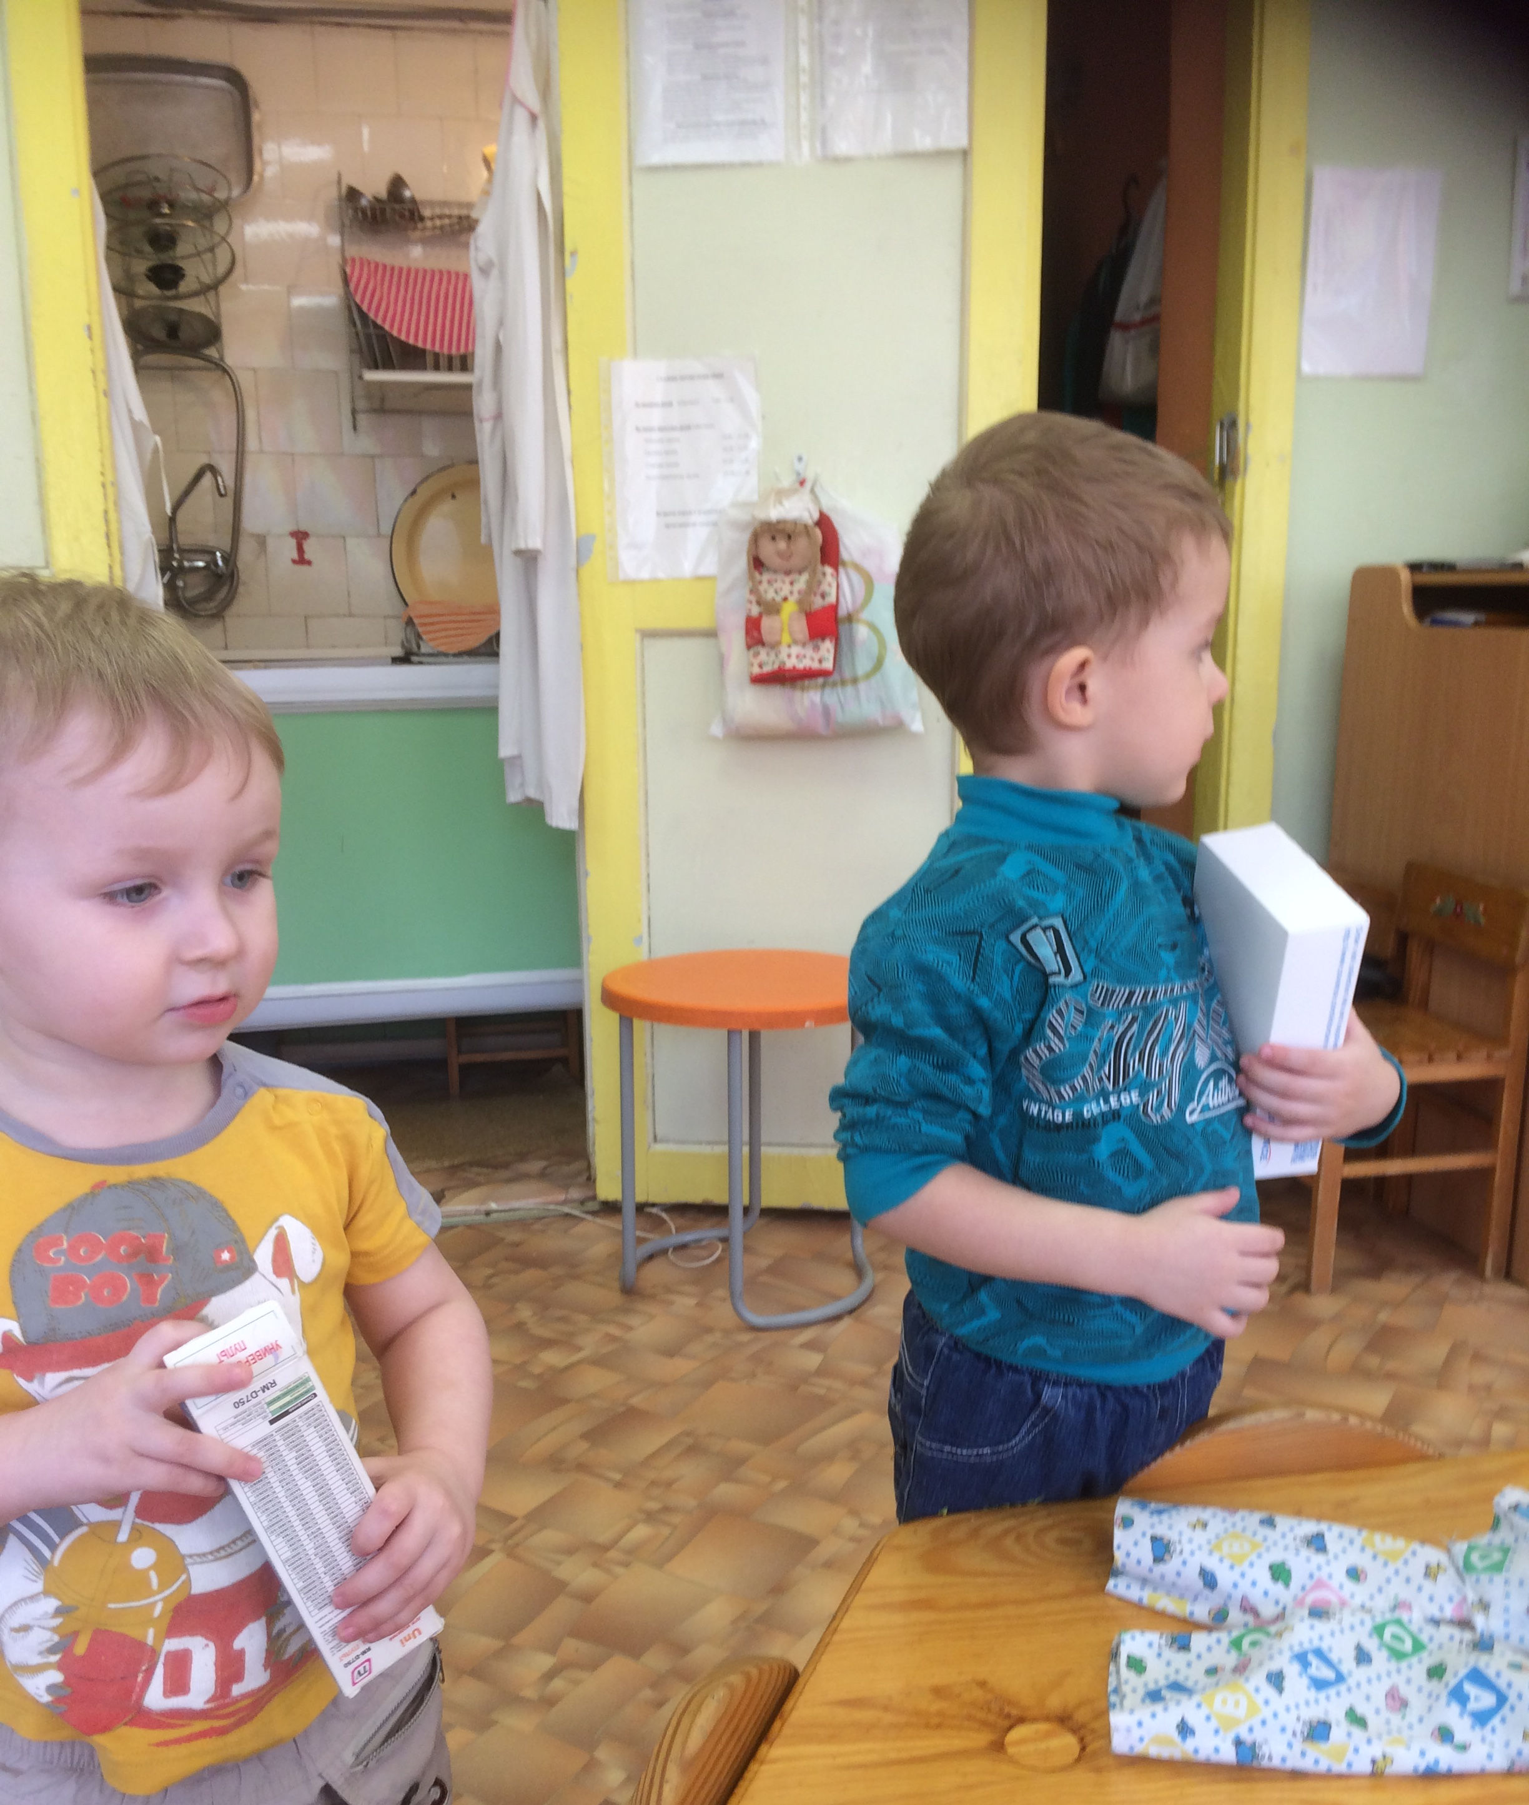
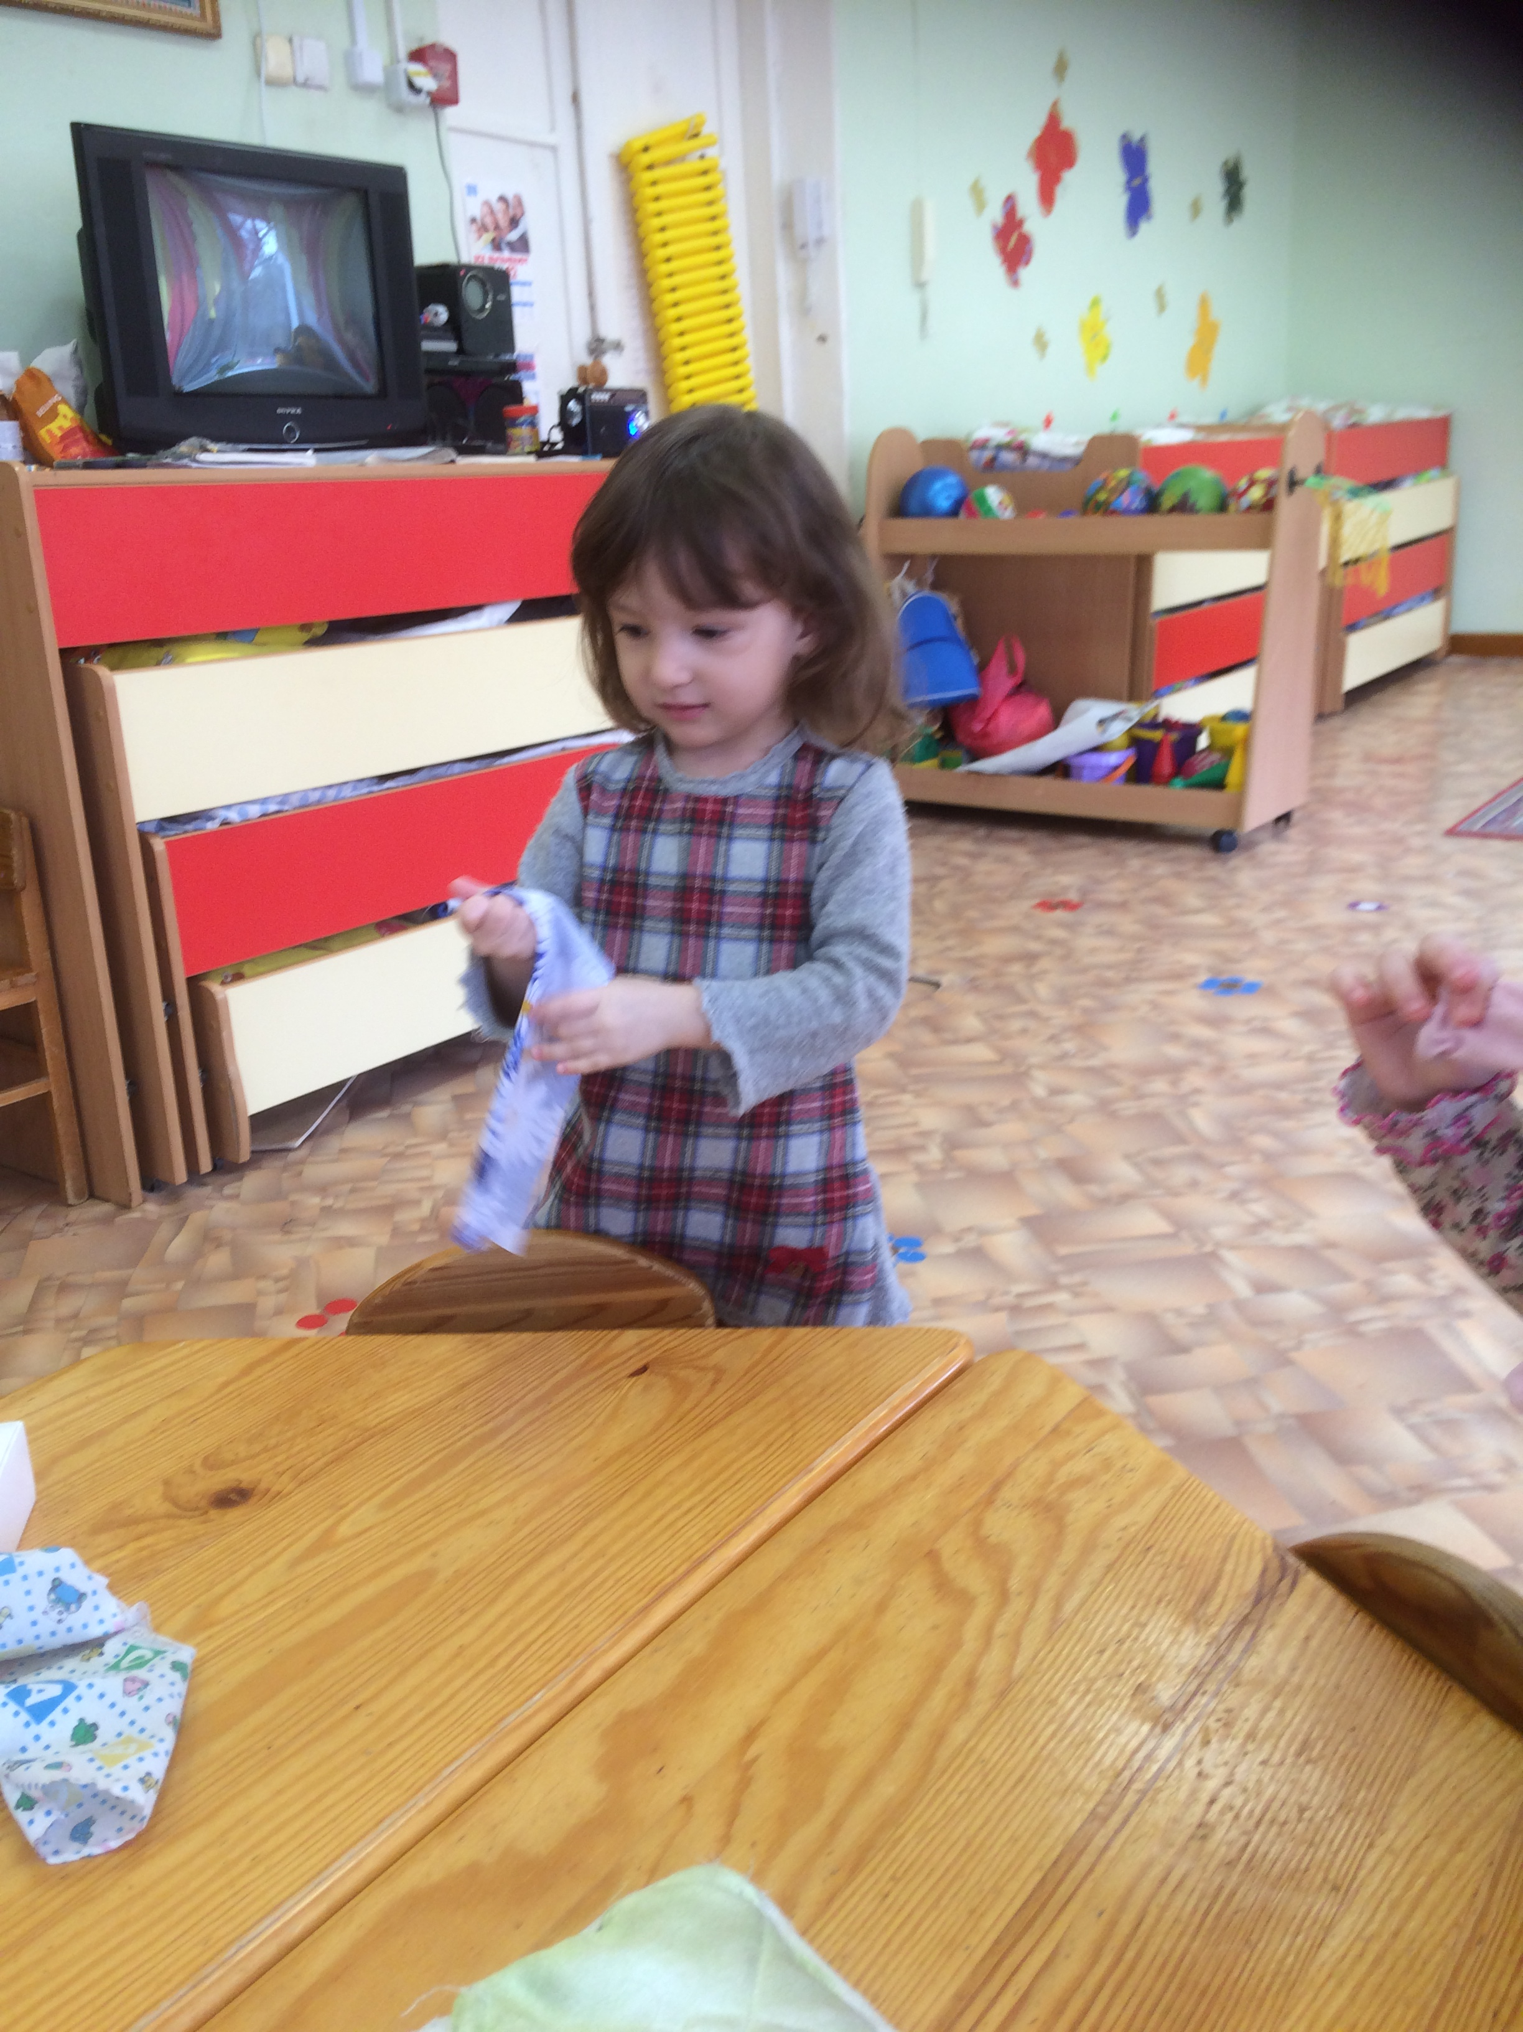
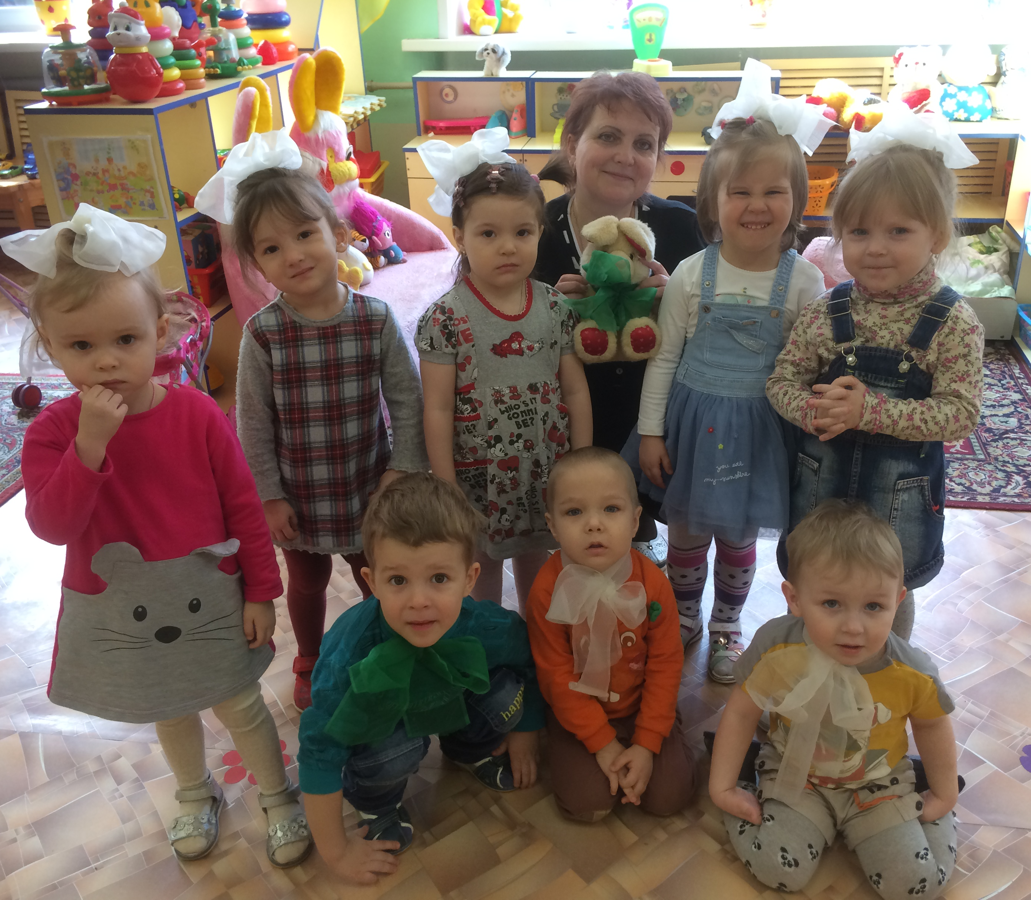
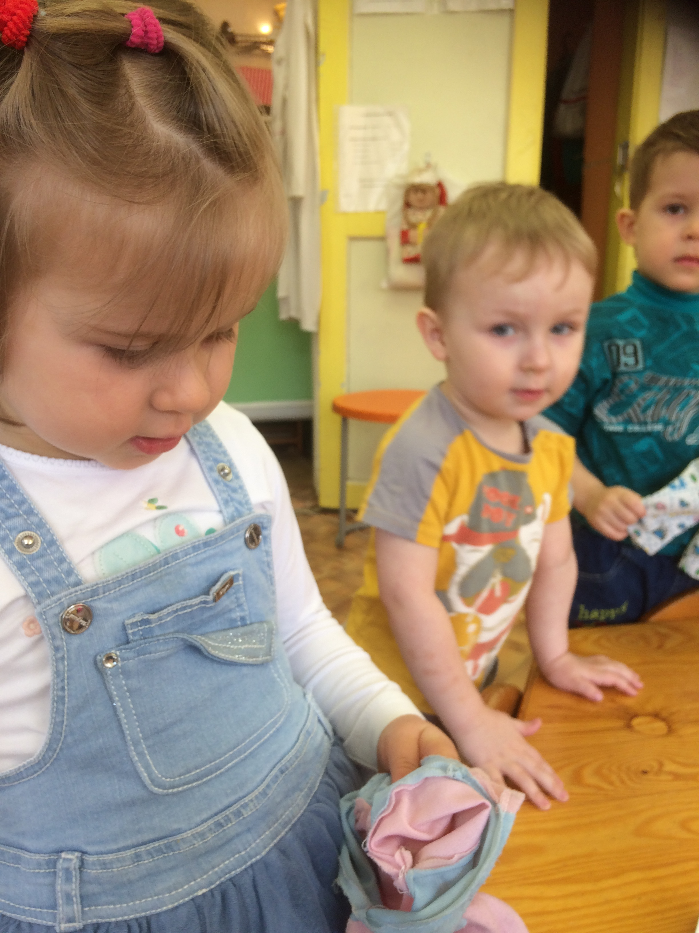
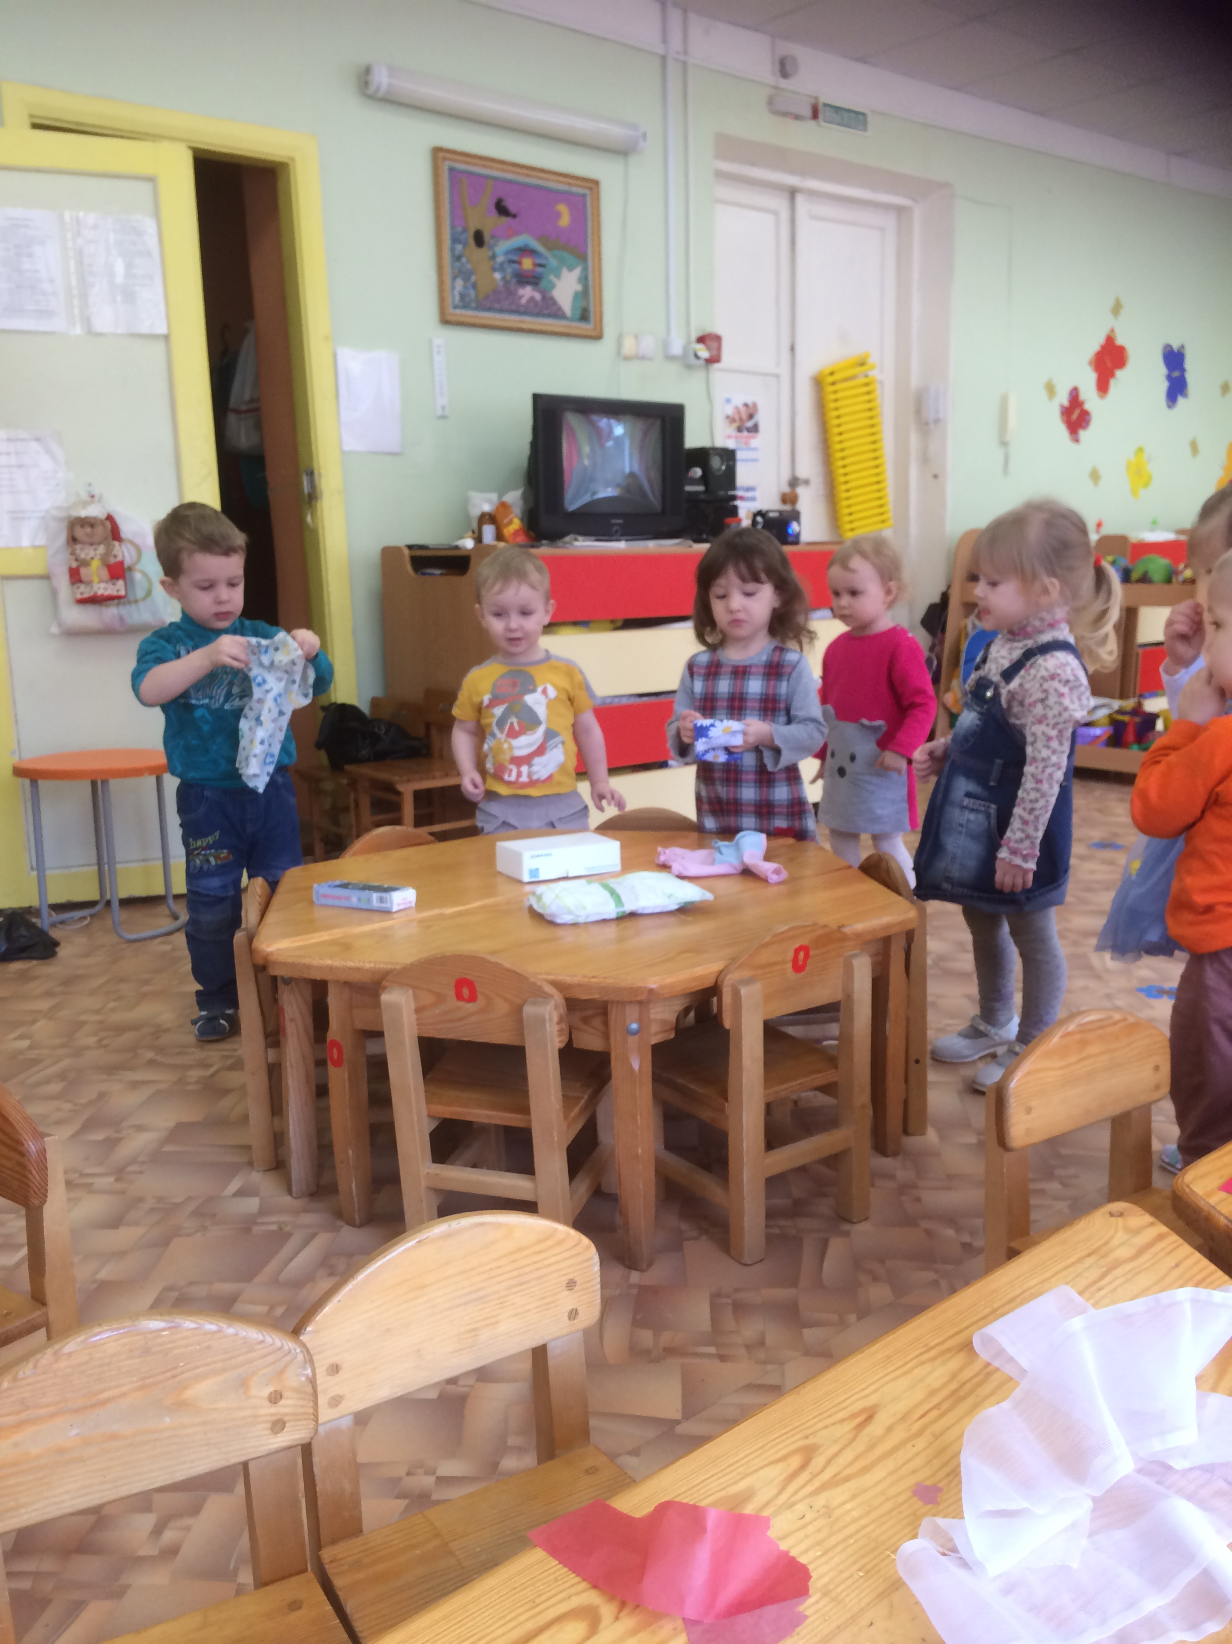

Slide 17
Благодаря целенаправленной работе по опытно-экспериментальной деятельности дети учатся самостоятельно добывать знания и применять их в решении новых познавательных задач, что в свою очередь, способствует развитию таких интегративных качеств как «Любознательный» (интересуется предметами ближайшего окружения, их назначением и свойствами) ; «Способный решать интеллектуальные и личностные задачи, адекватные возрасту» (использует разные способы обследования предметов и явлений, включая простейшие опыты.

